Slide 1


Slide 2
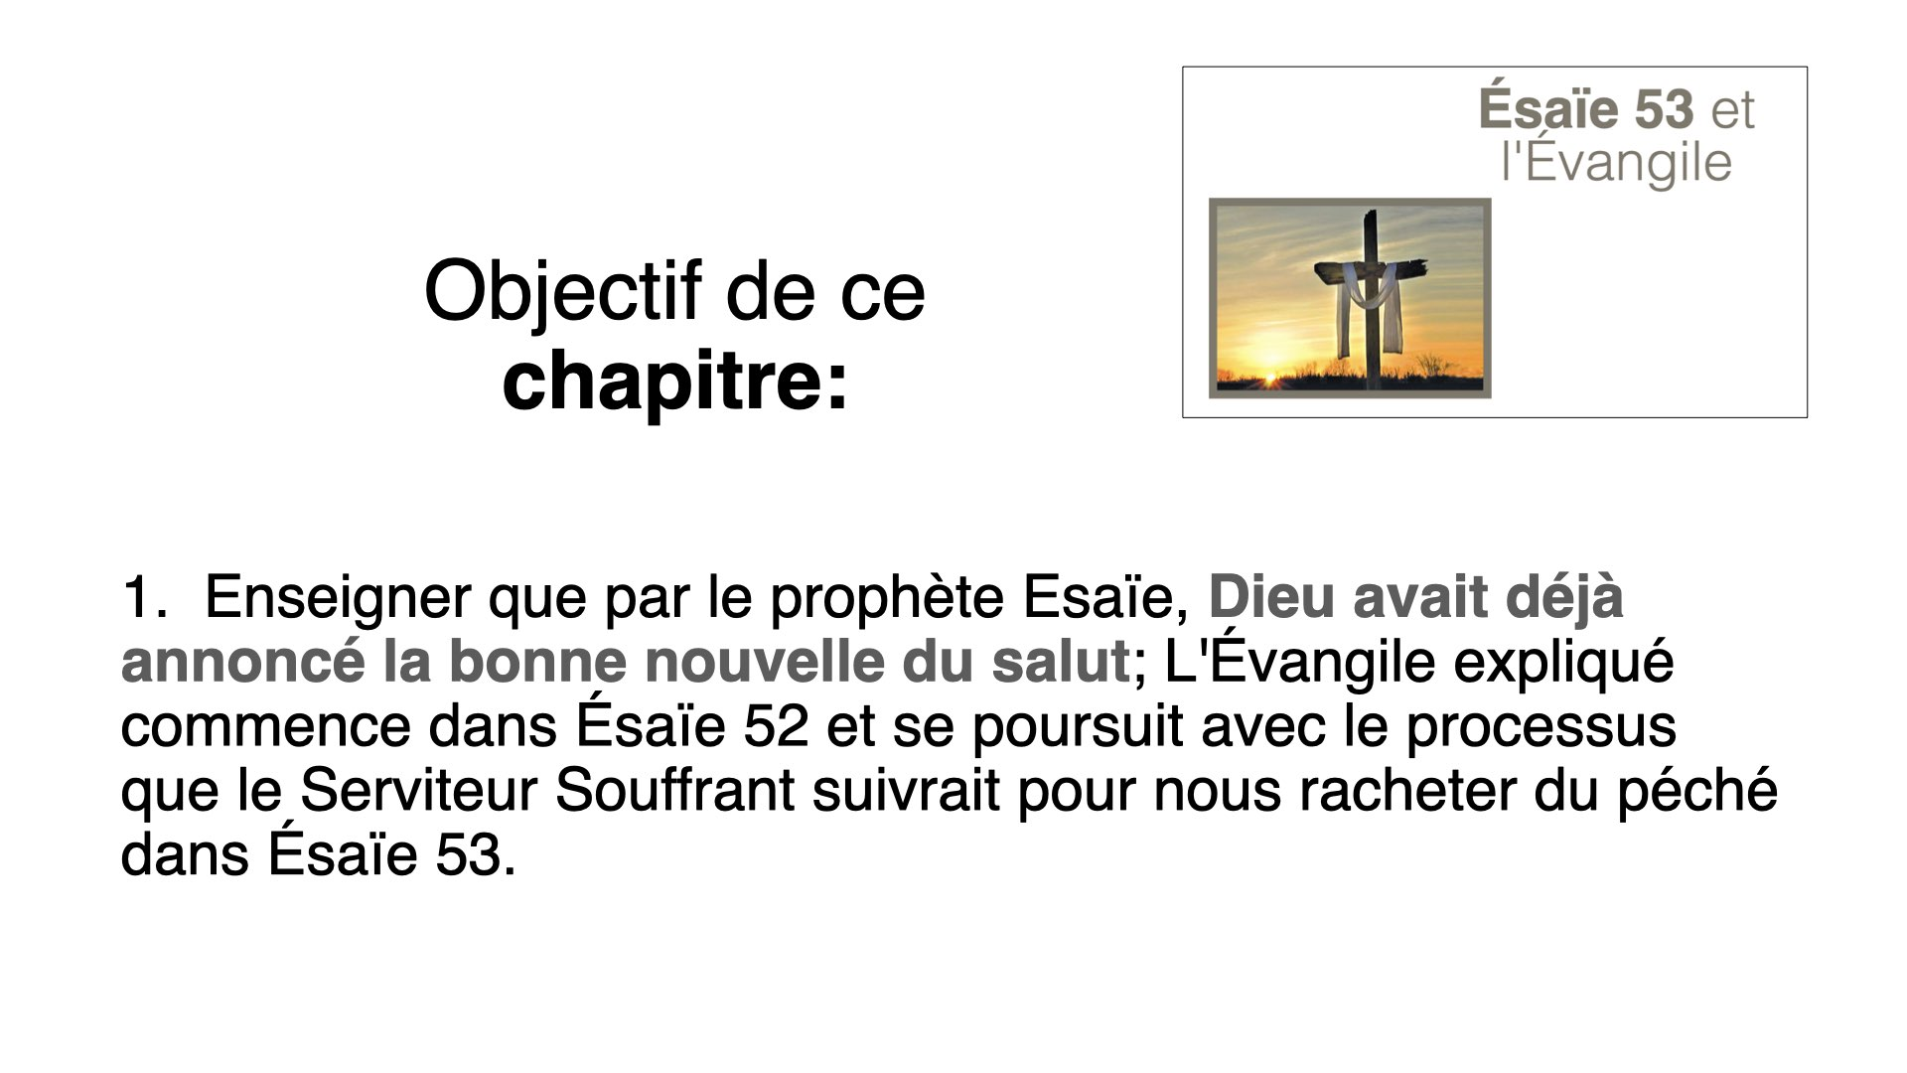

Slide 3


Slide 4
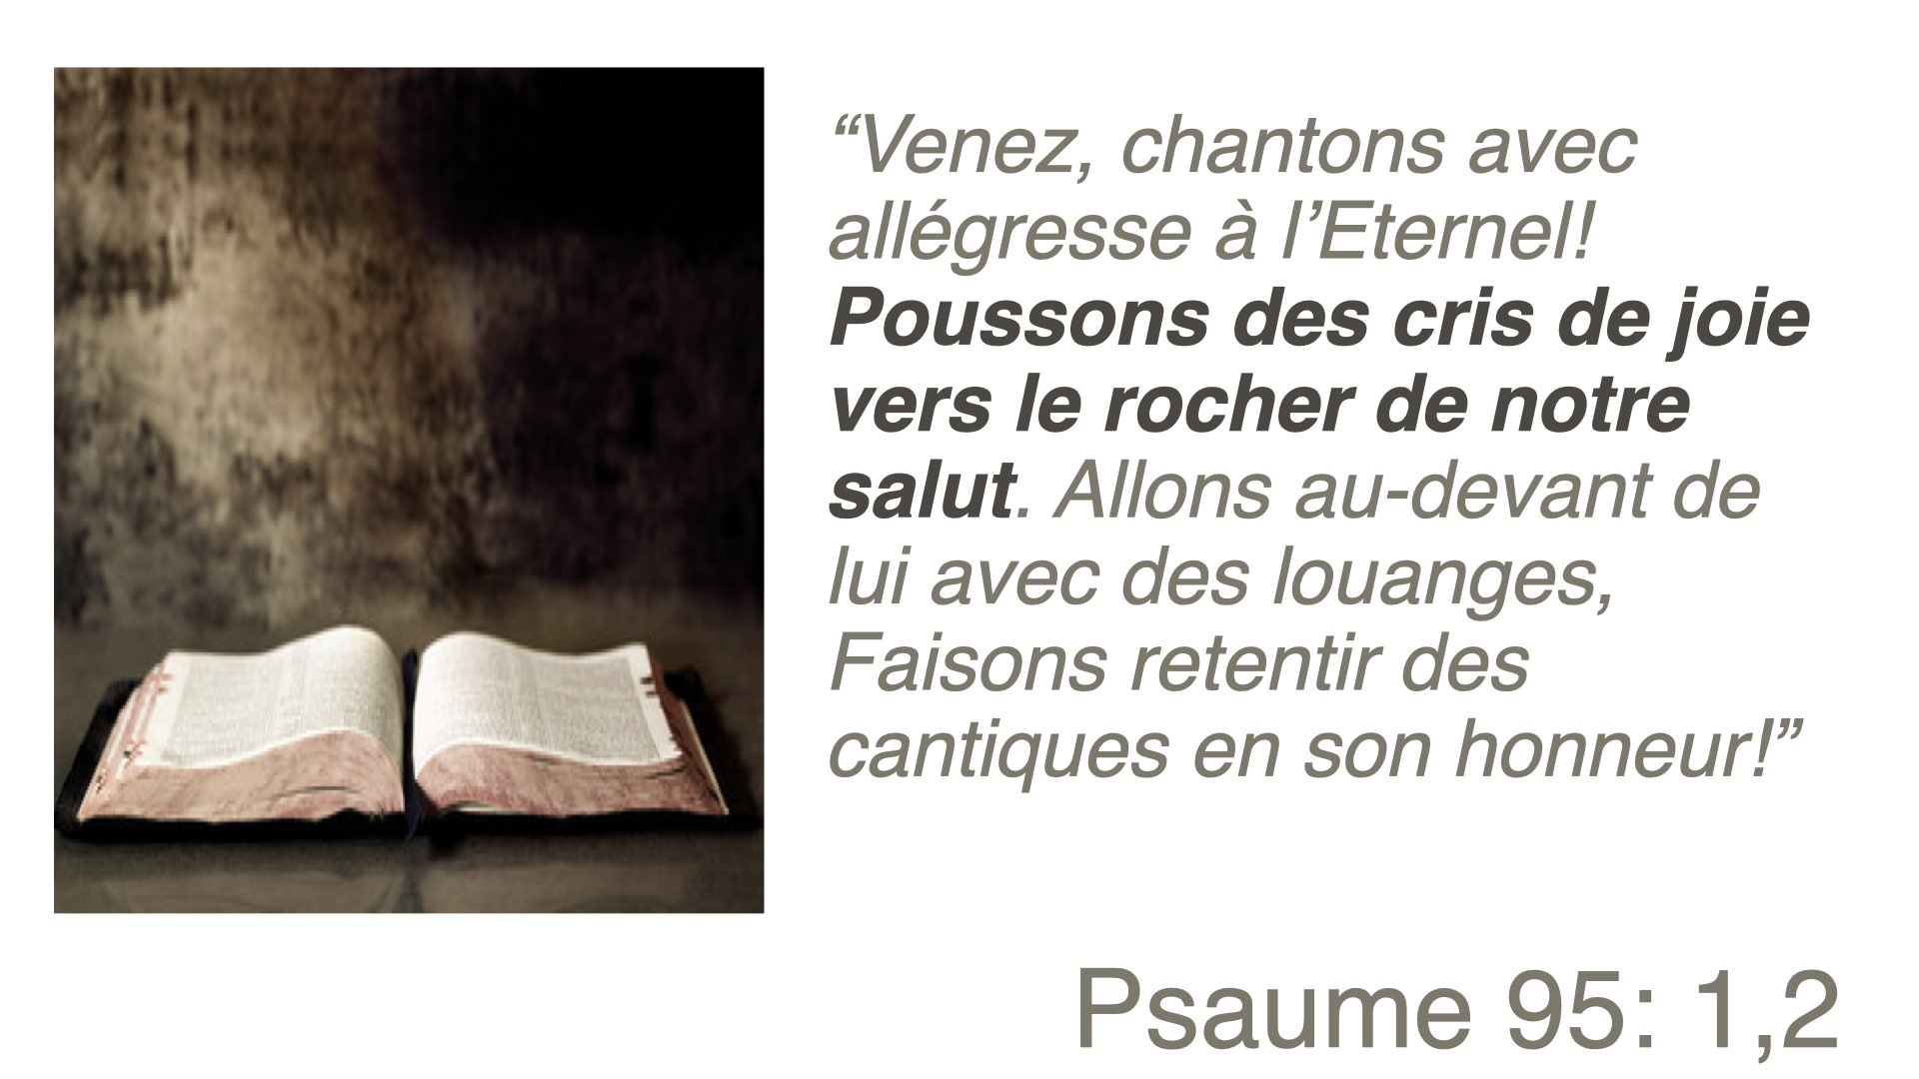

Slide 5


Slide 6


Slide 7
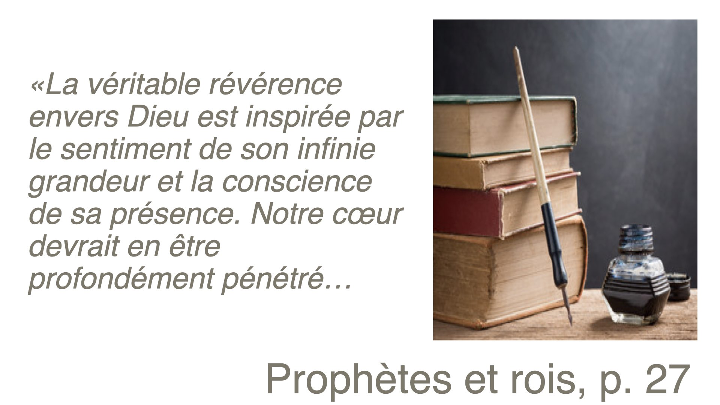

Slide 8
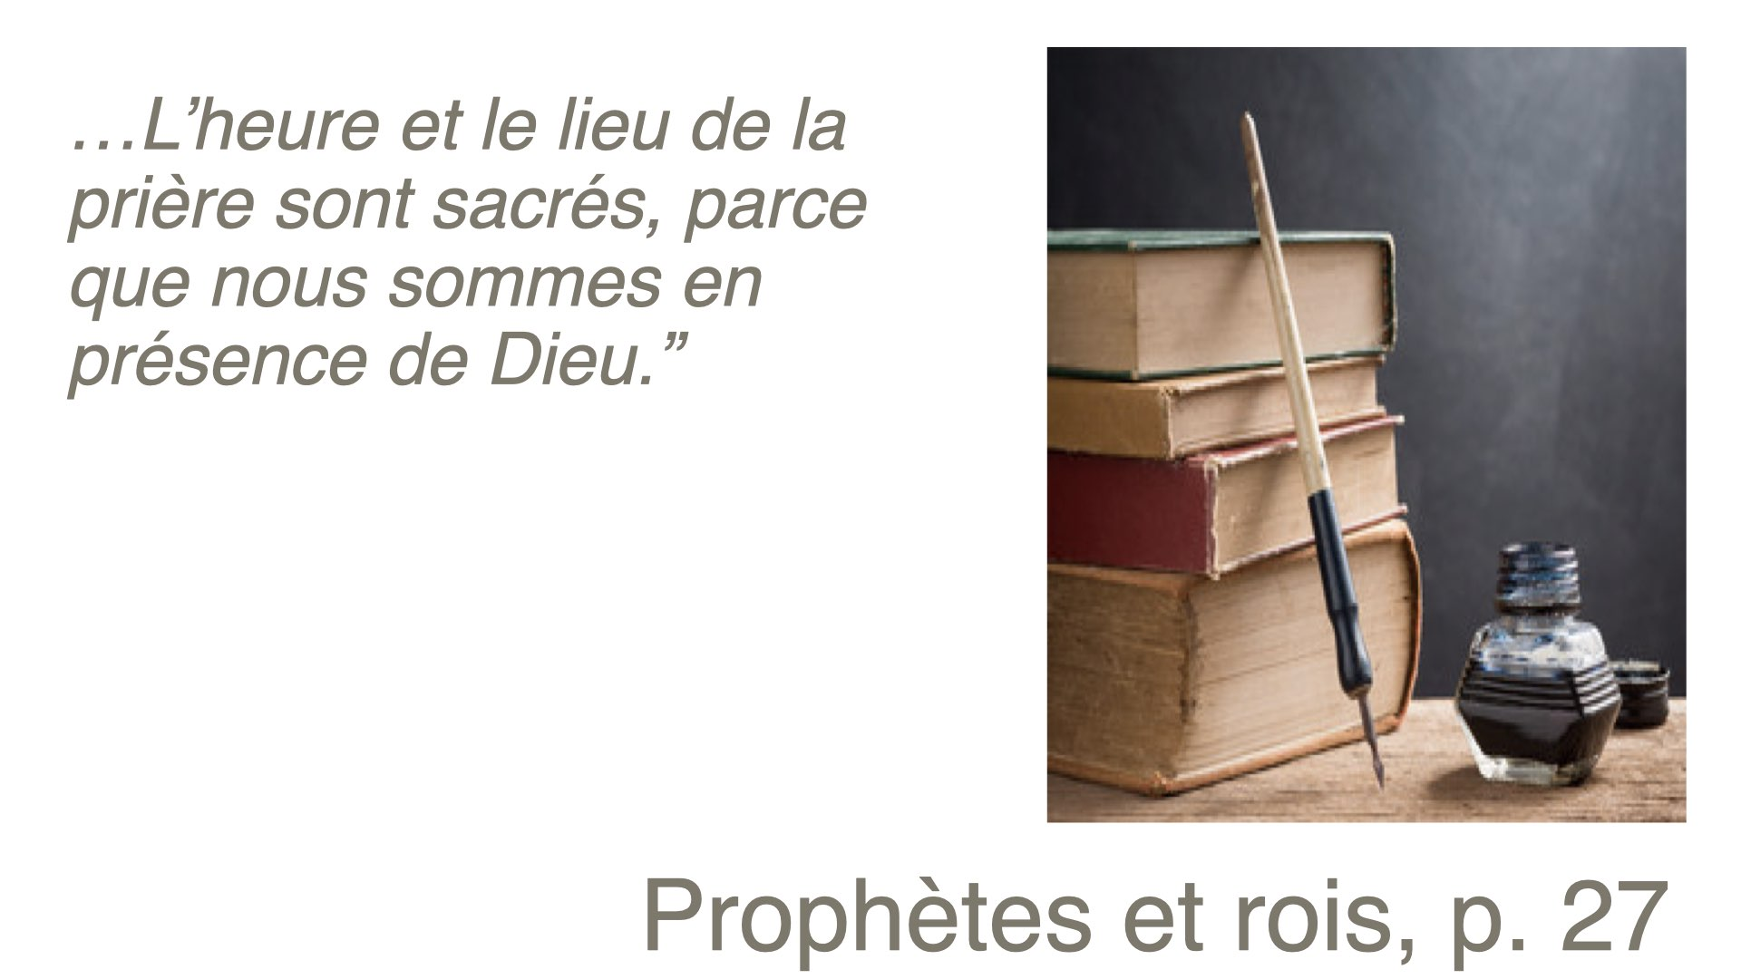

Slide 9


Slide 10


Slide 11


Slide 12
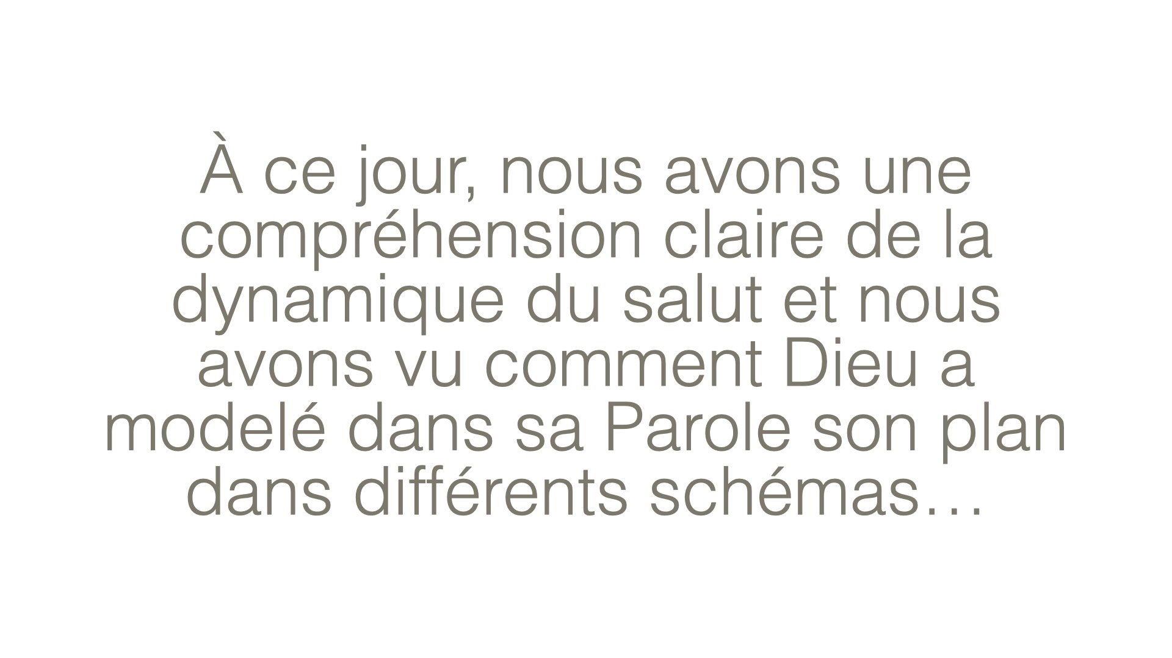

Slide 13
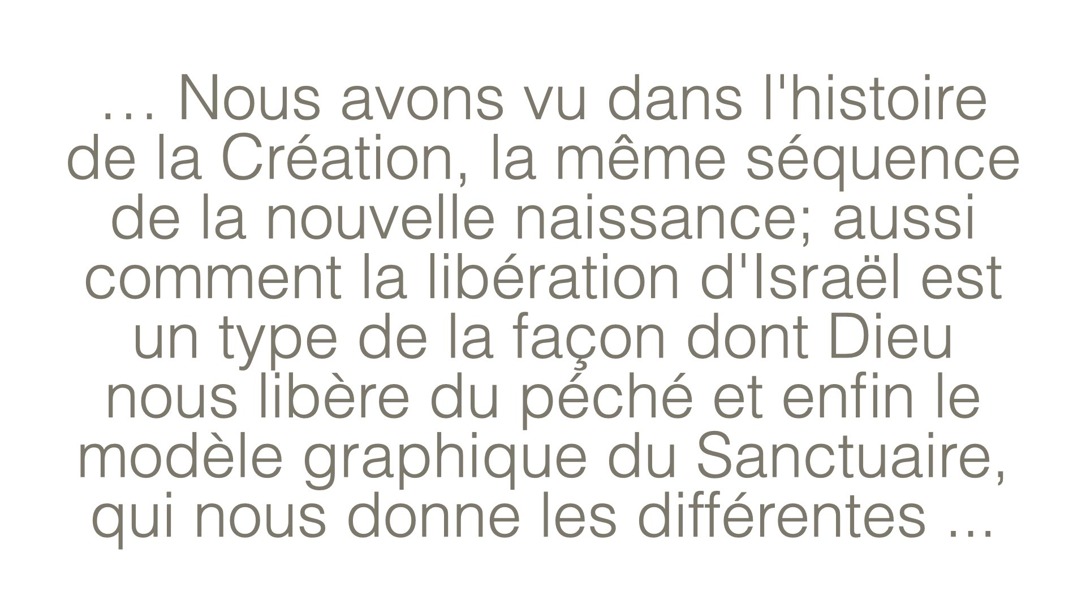

Slide 14
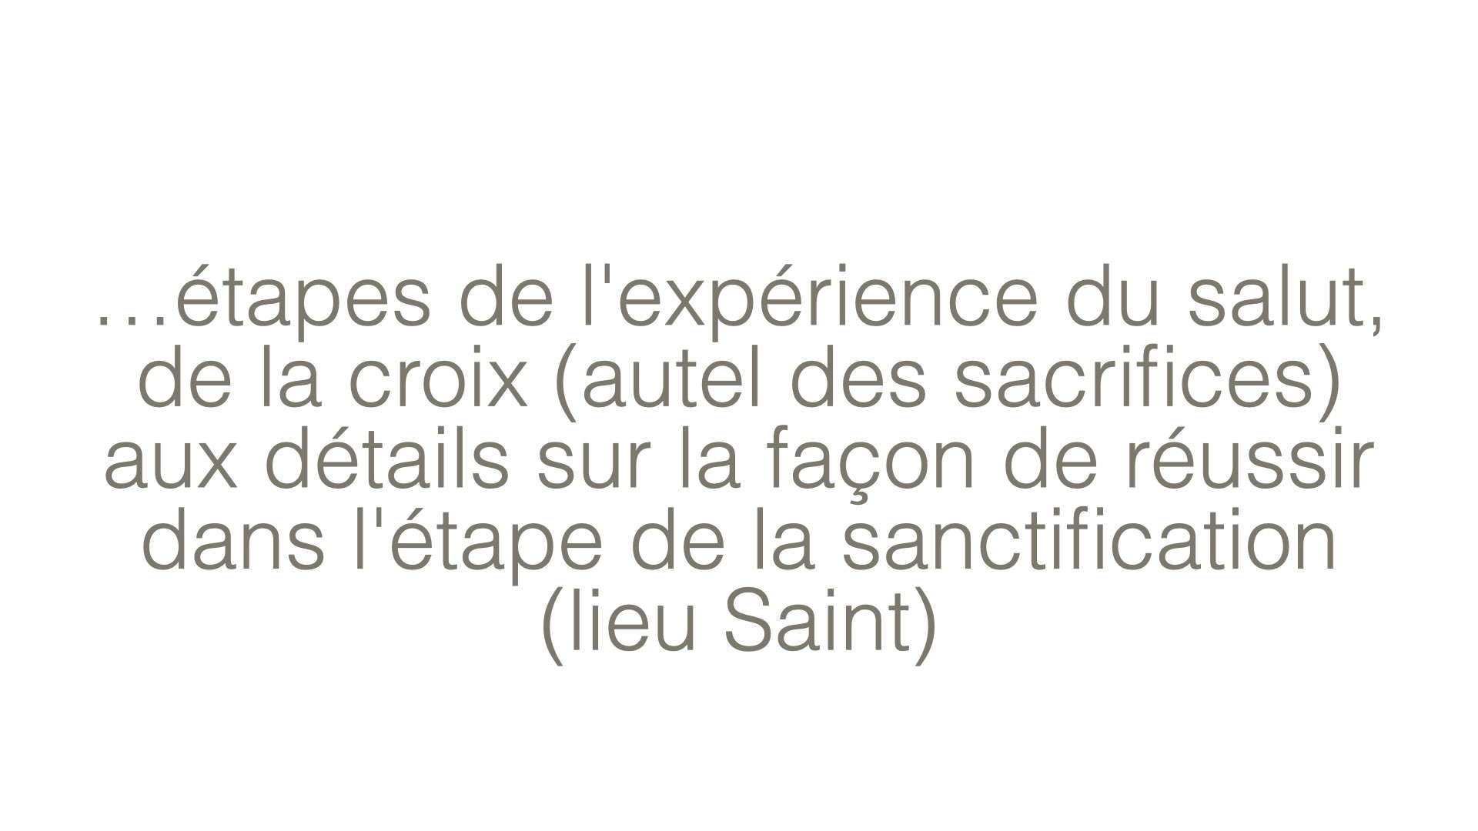

Slide 15


Slide 16
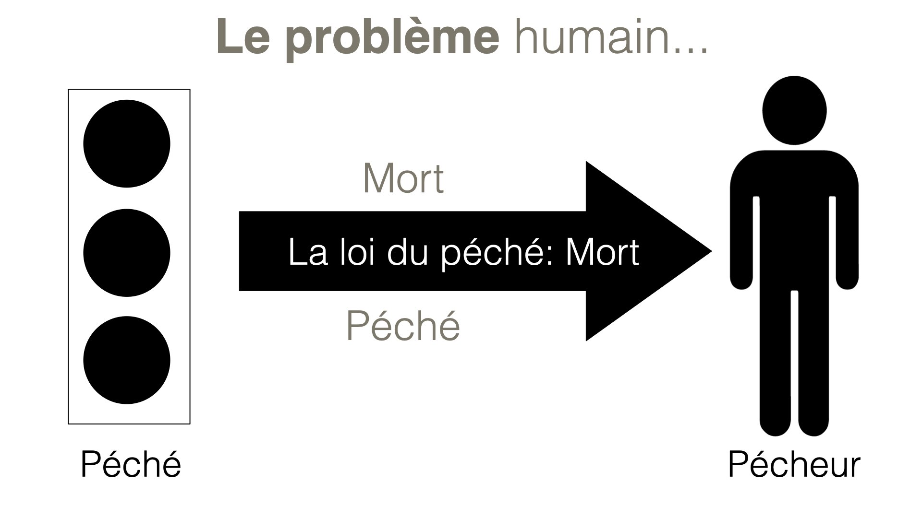

Slide 17
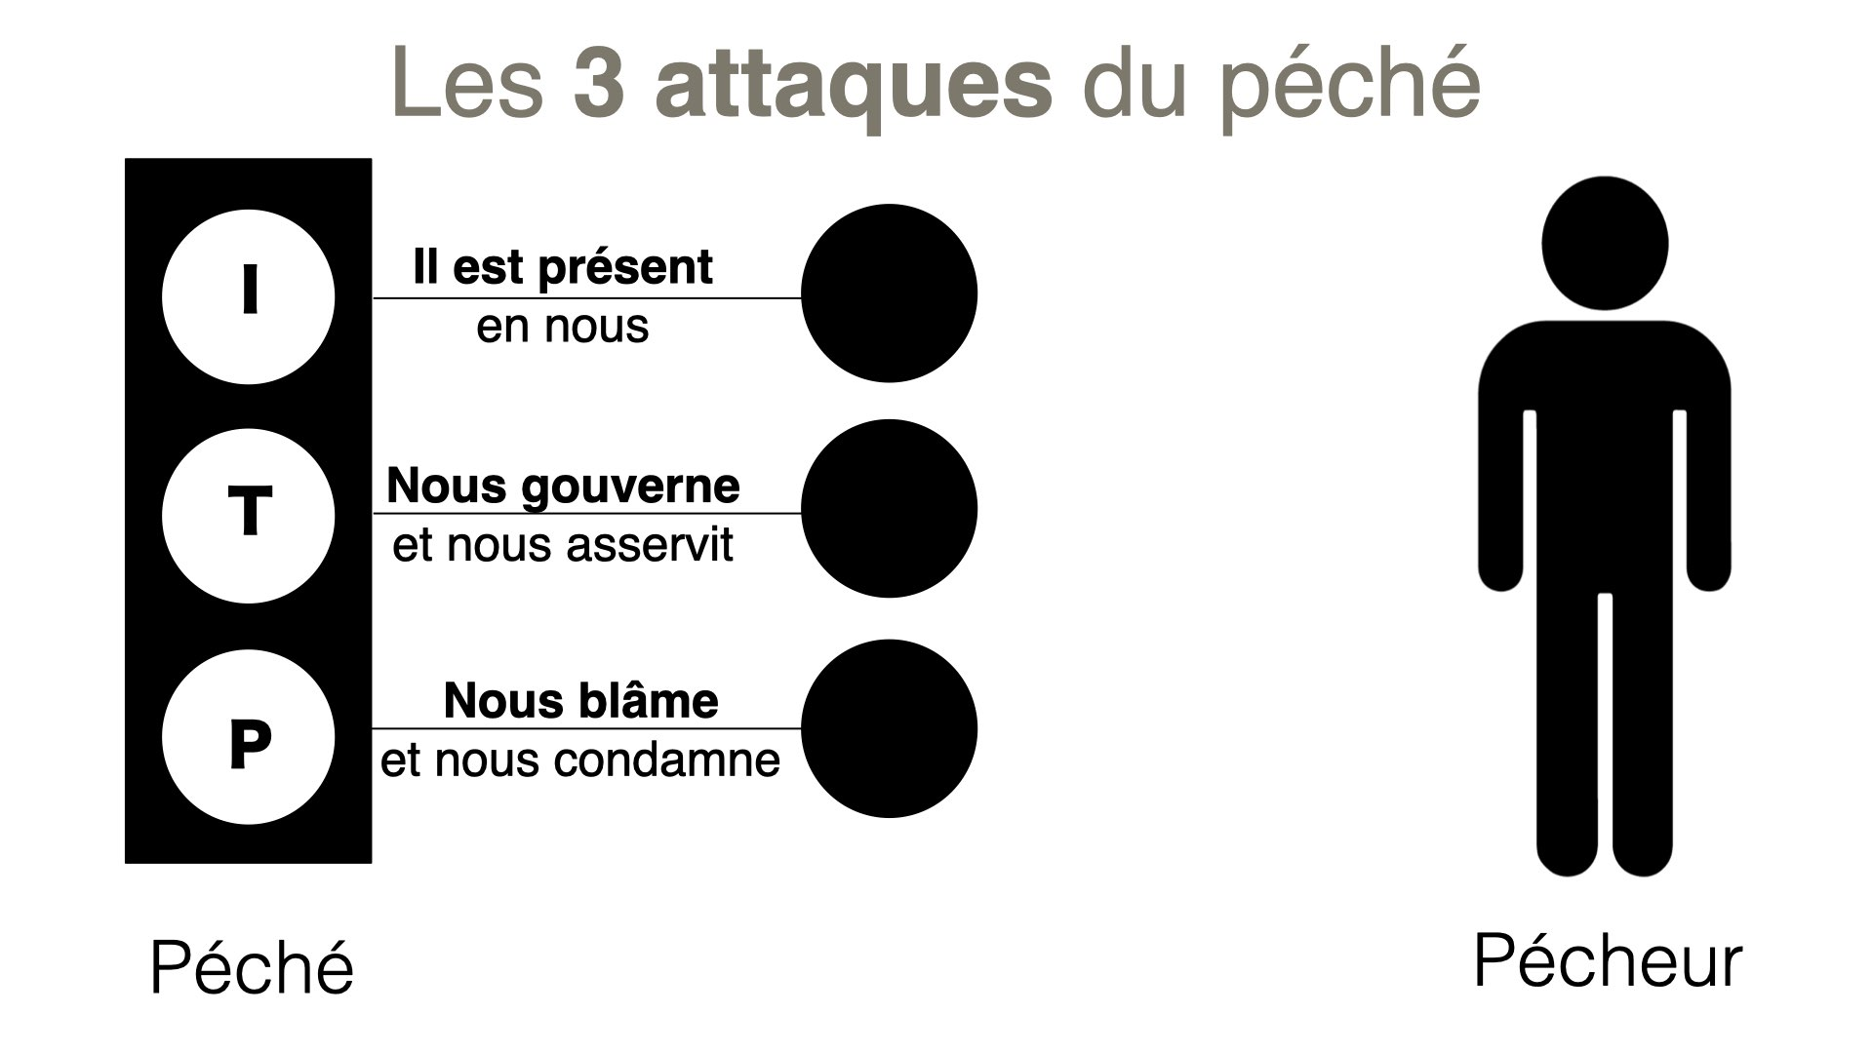

Slide 18
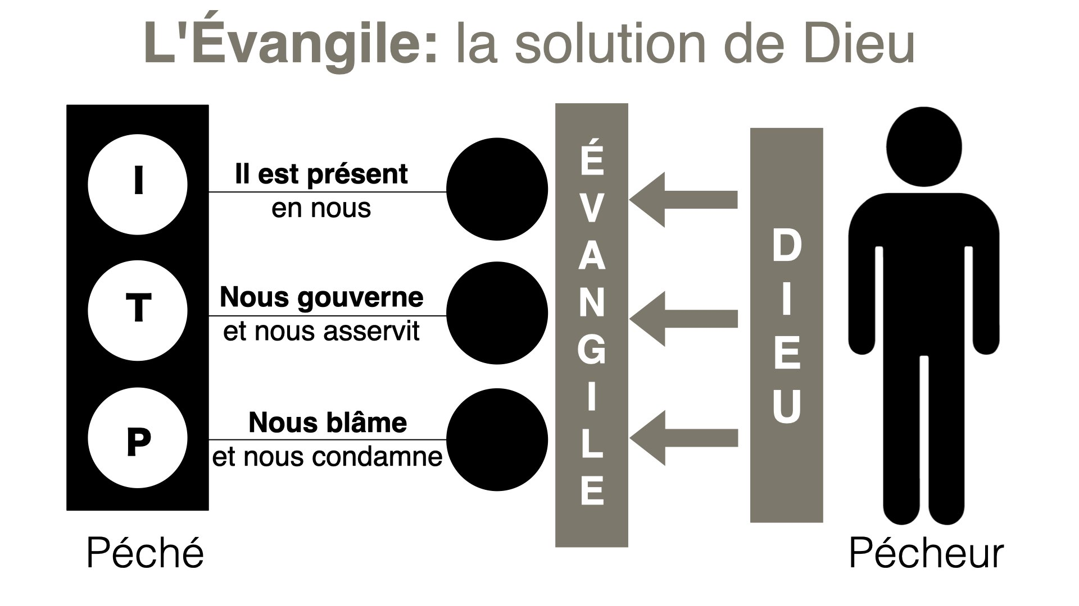

Slide 19
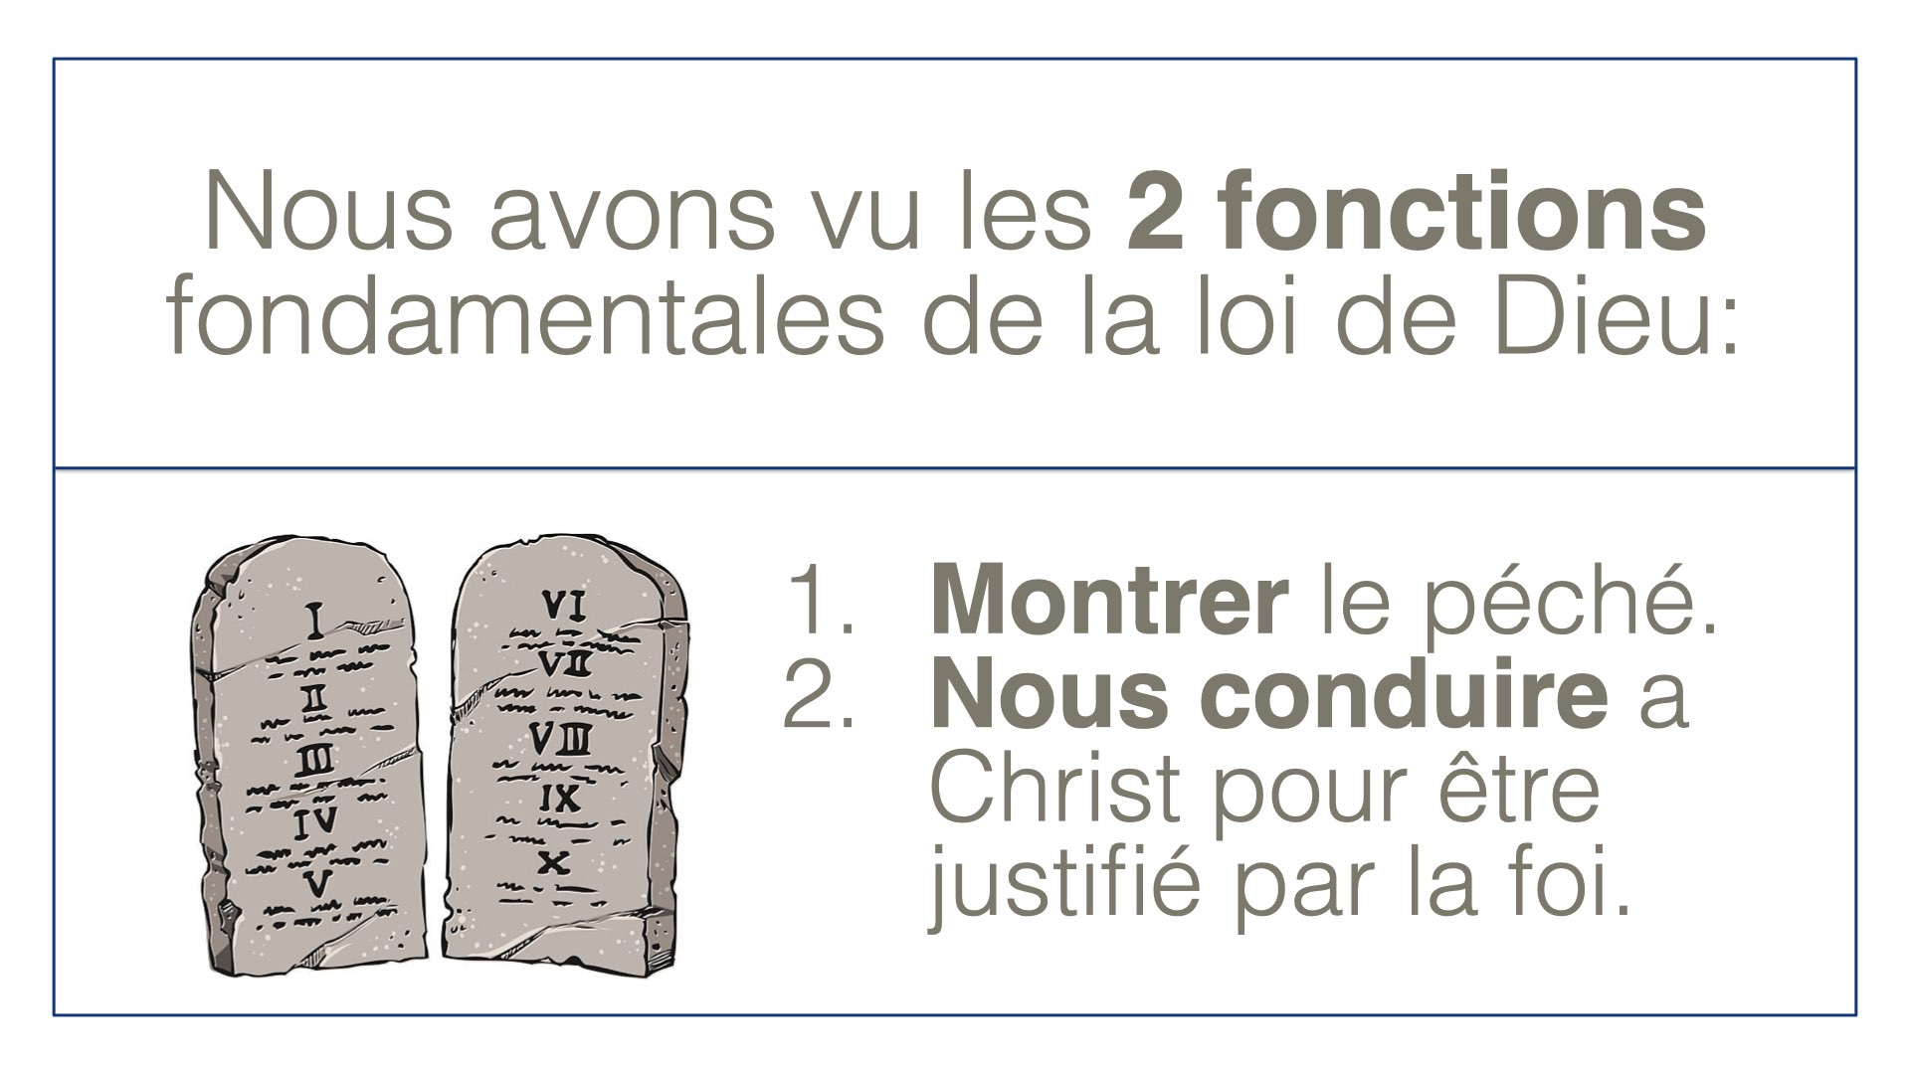
Notes:
Romains 3: 20
“Car personne ne sera justifié devant lui par les œuvres de la loi, puisque c’est par la loi que vient la connaissance du péché.”
Galates 3: 24
“Ainsi la loi a été comme un précepteur pour nous conduire à Christ, afin que nous soyons justifiés par la foi.”

Slide 20
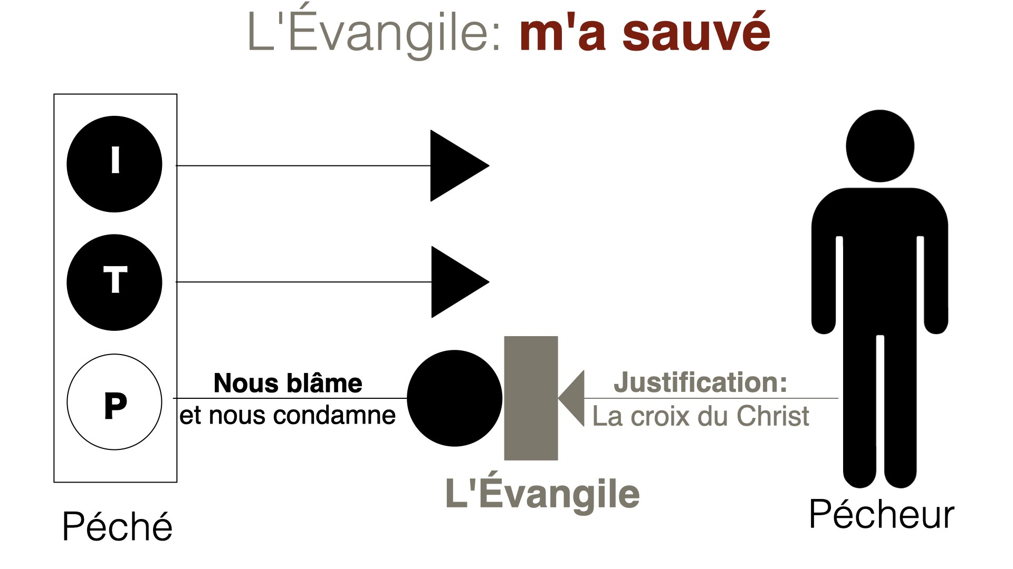

Slide 21
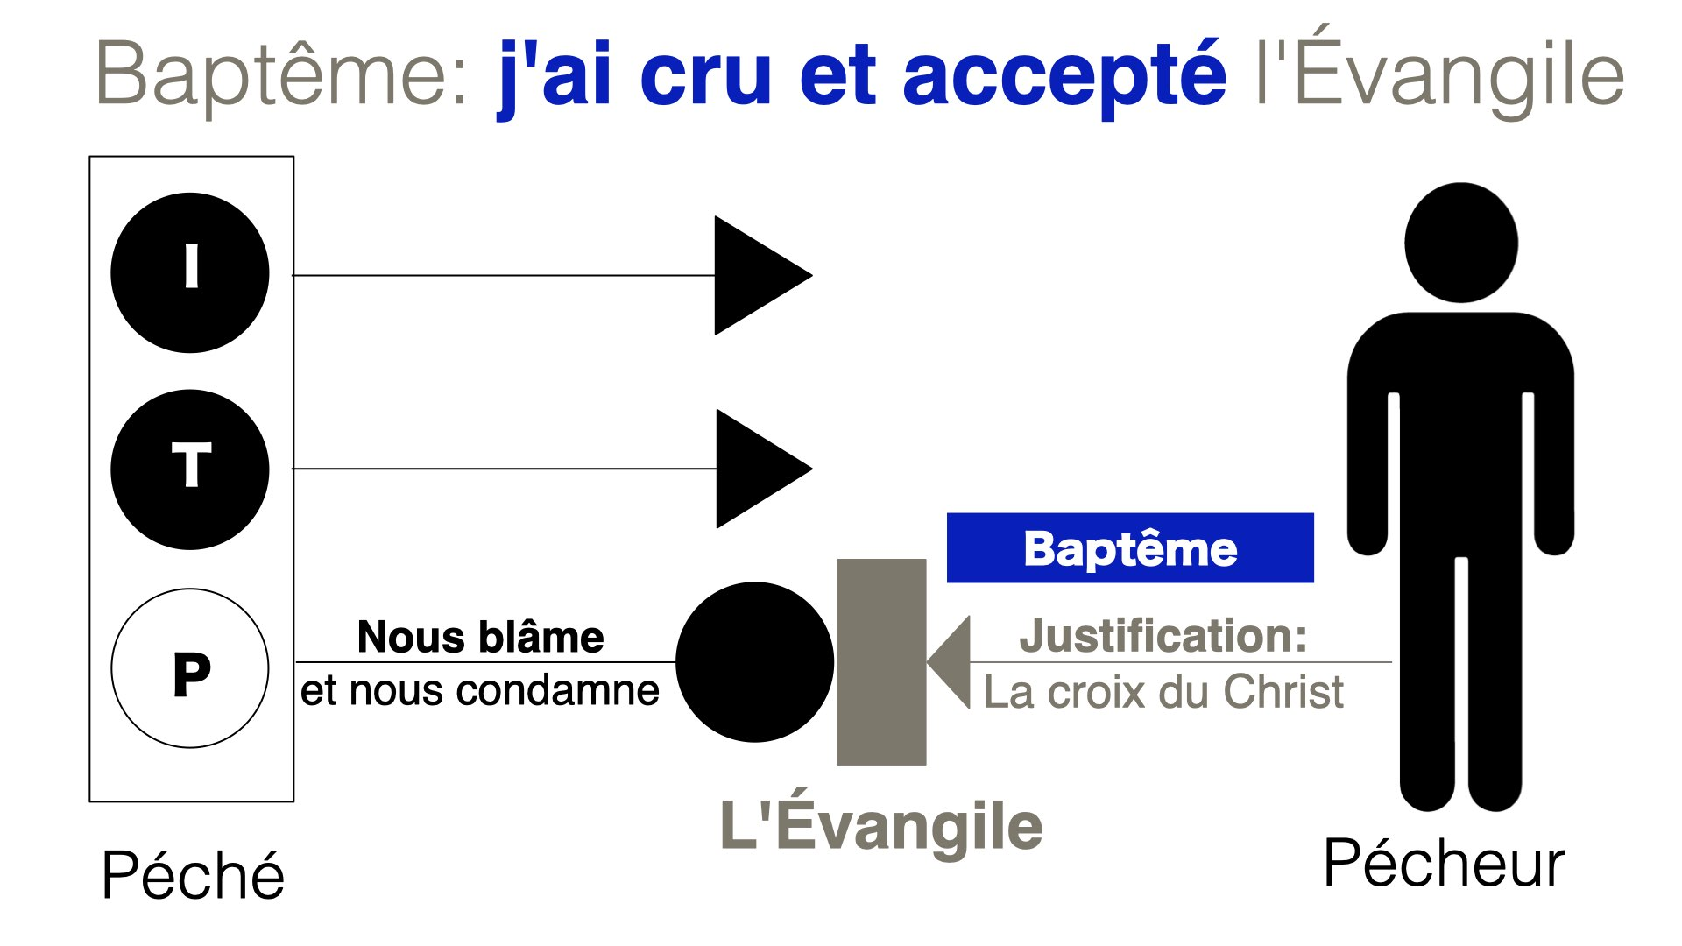

Slide 22
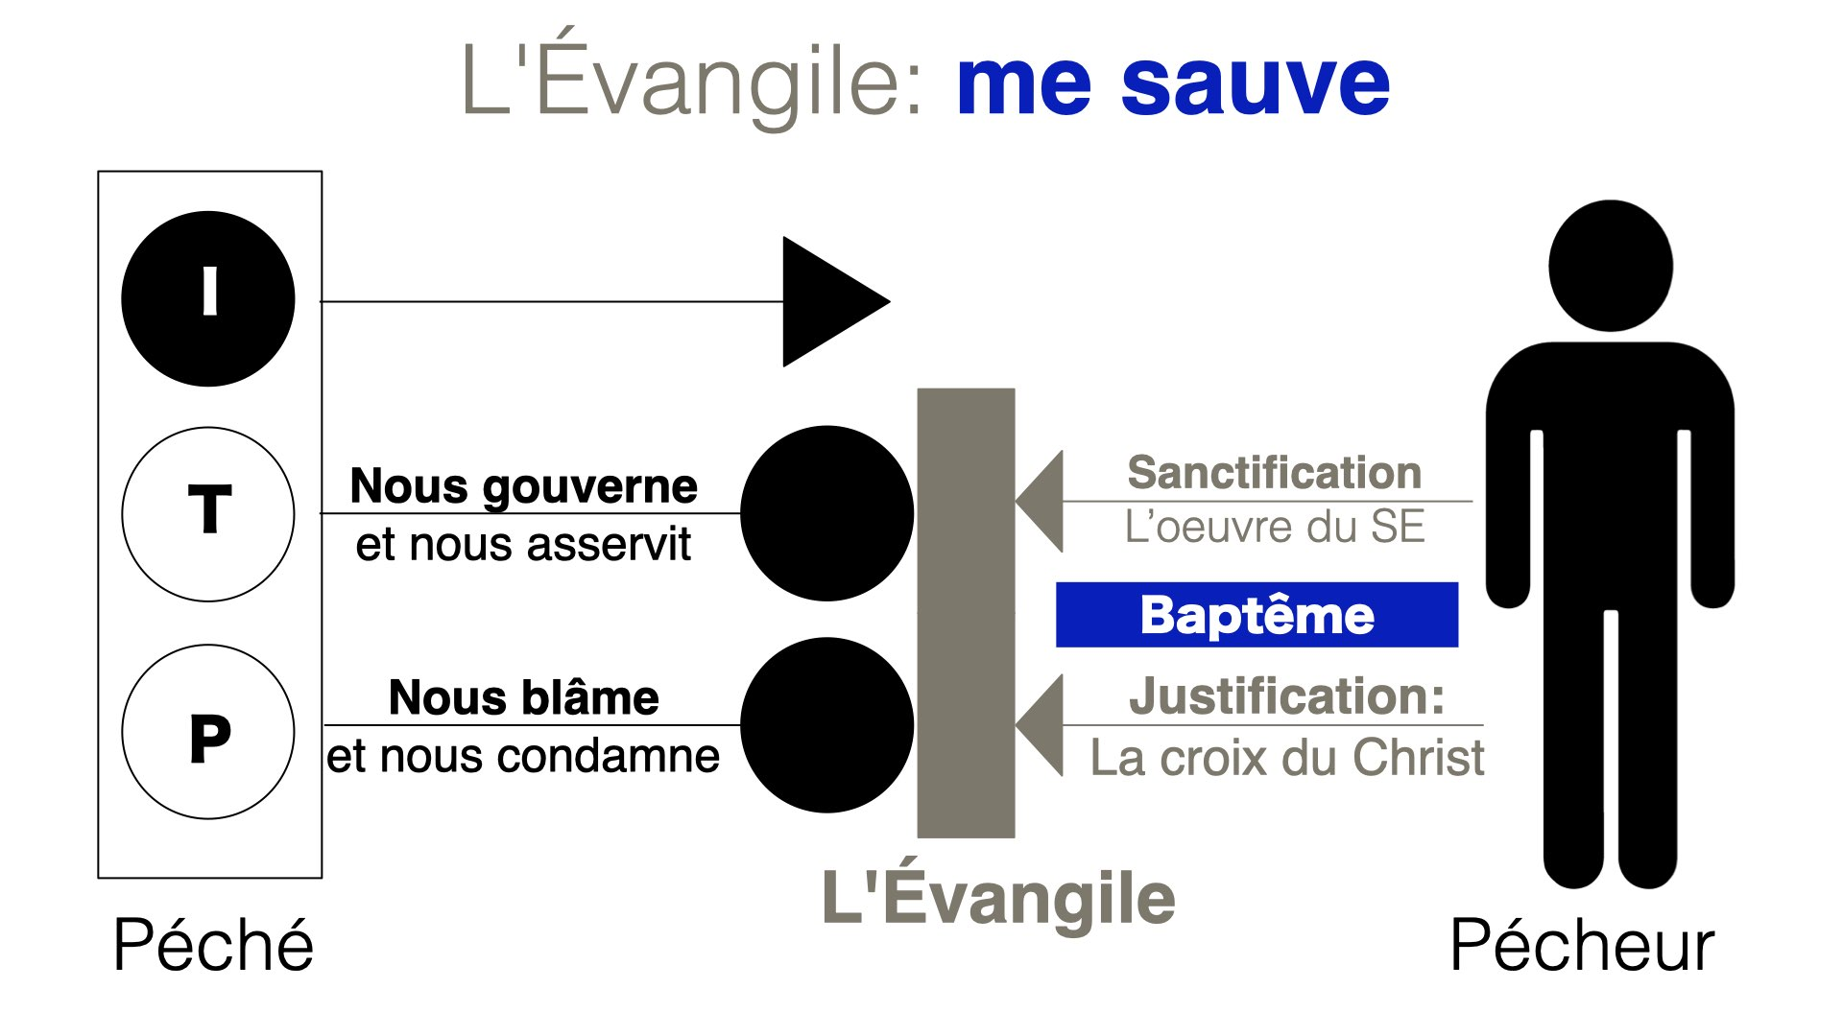

Slide 23
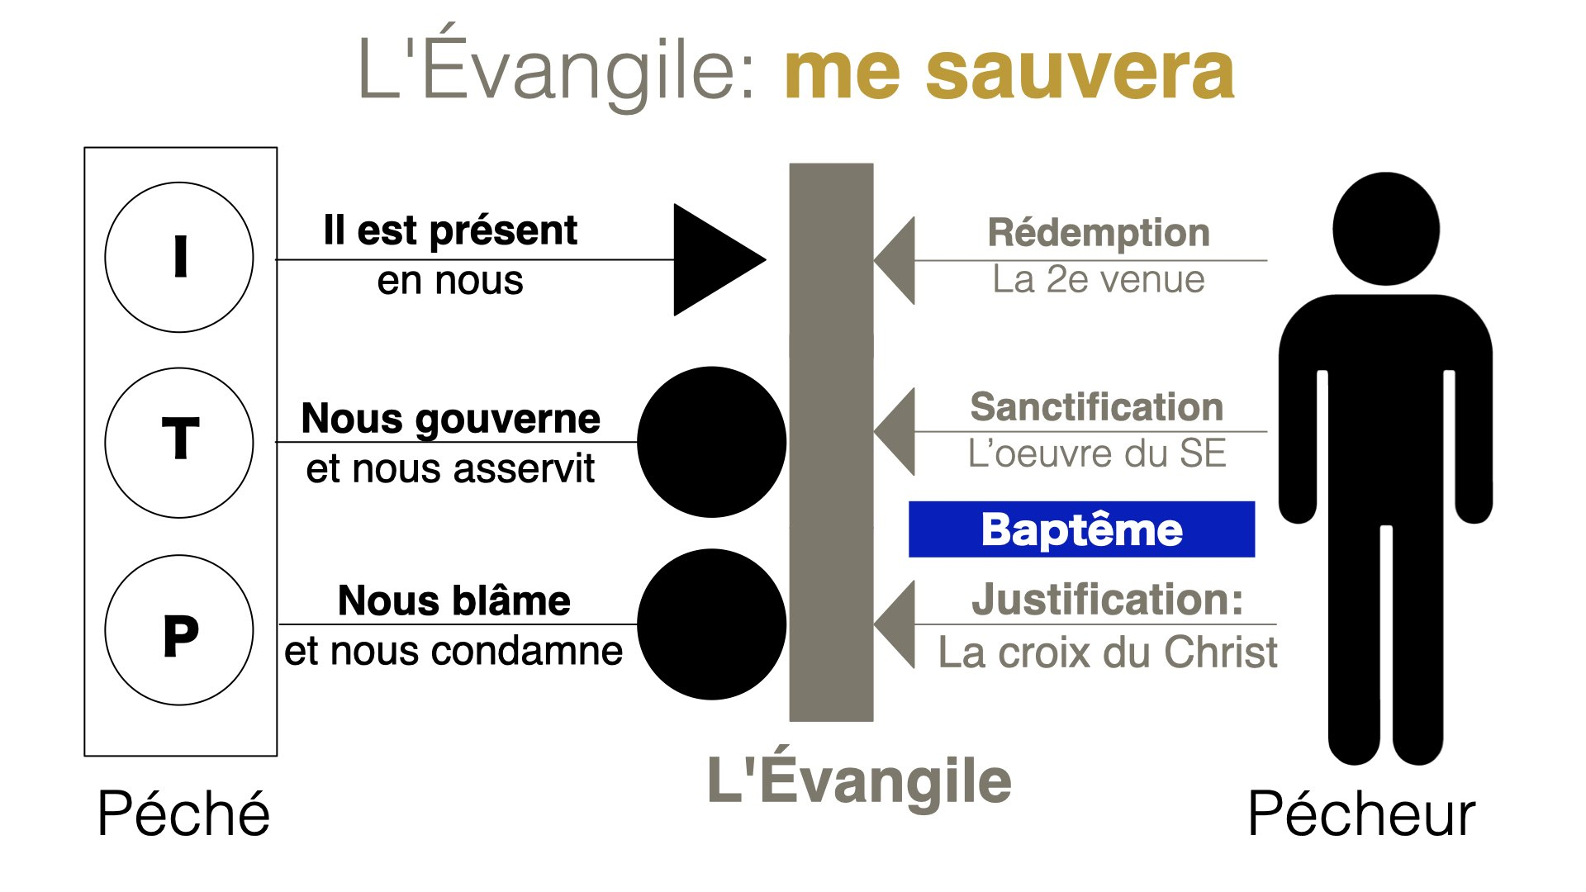

Slide 24
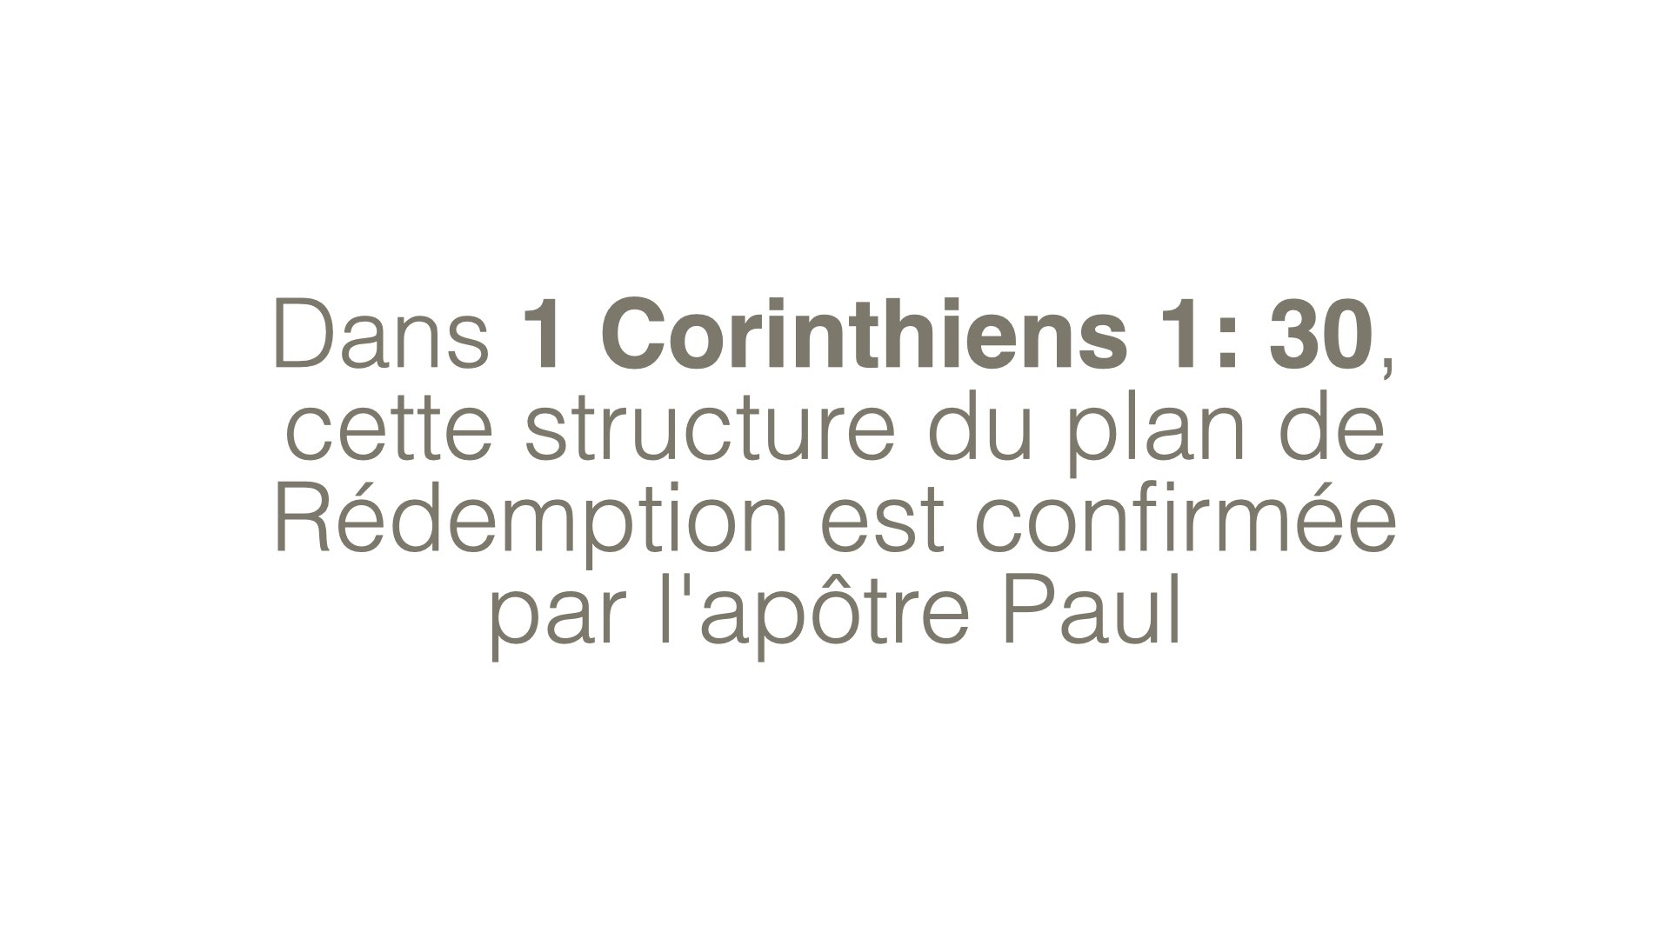

Slide 25
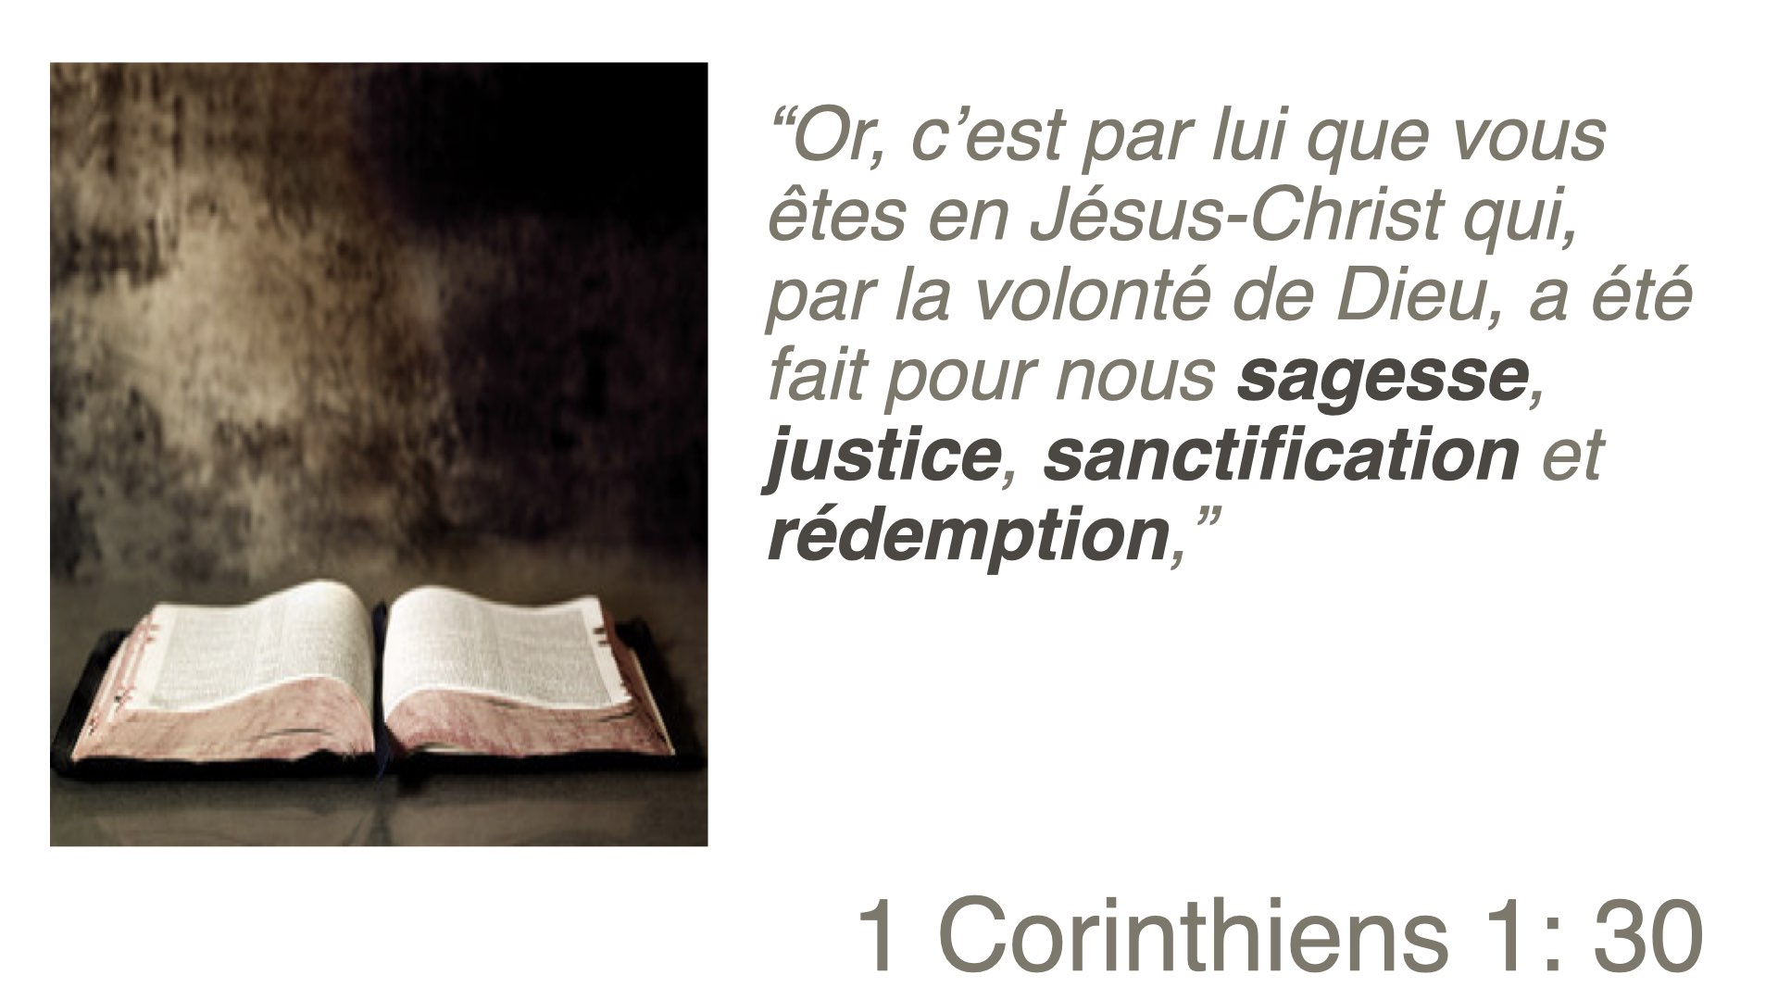

Slide 26
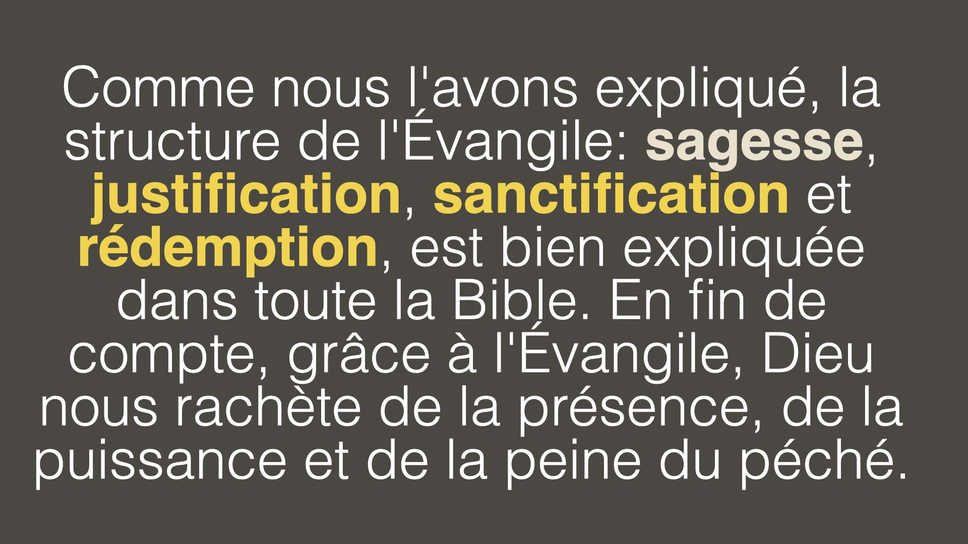

Slide 27
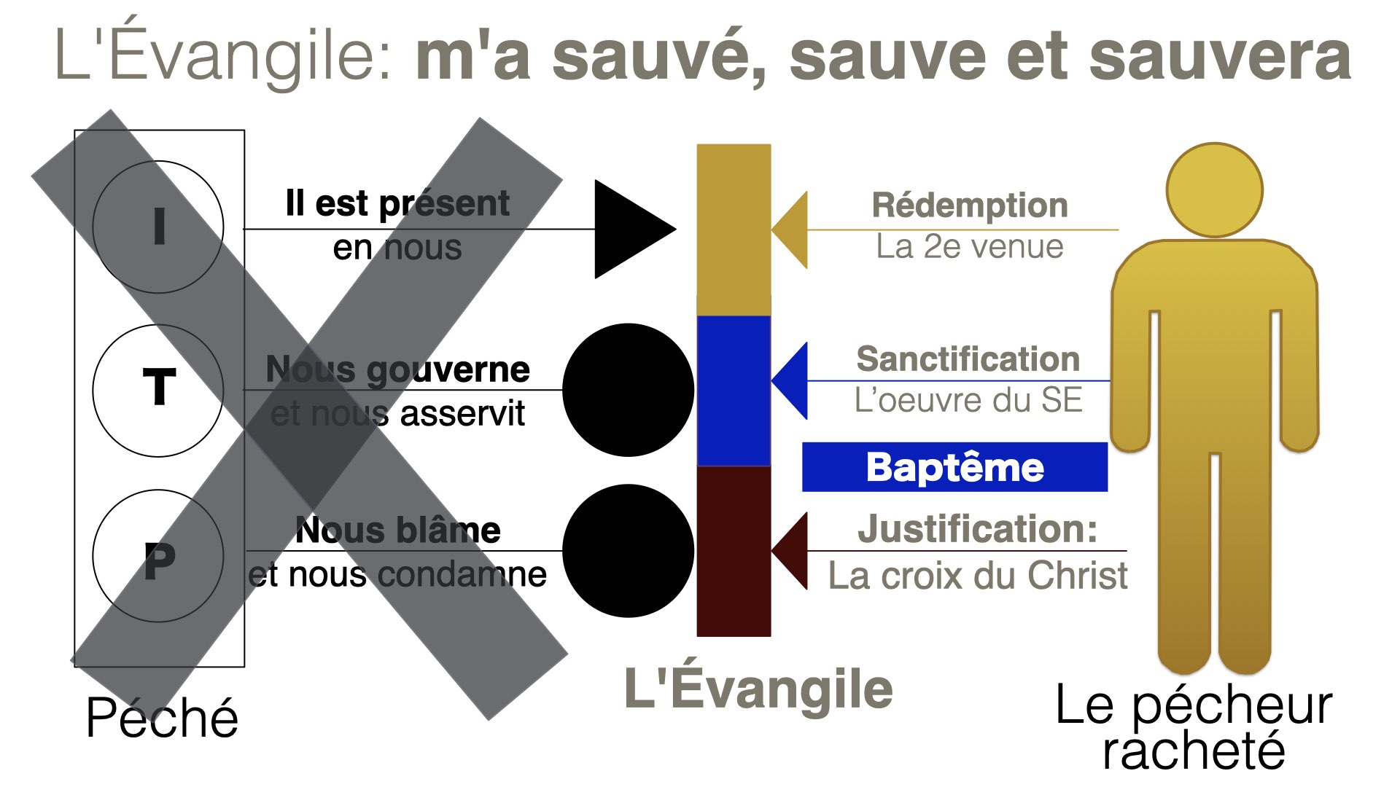

Slide 28


Slide 29
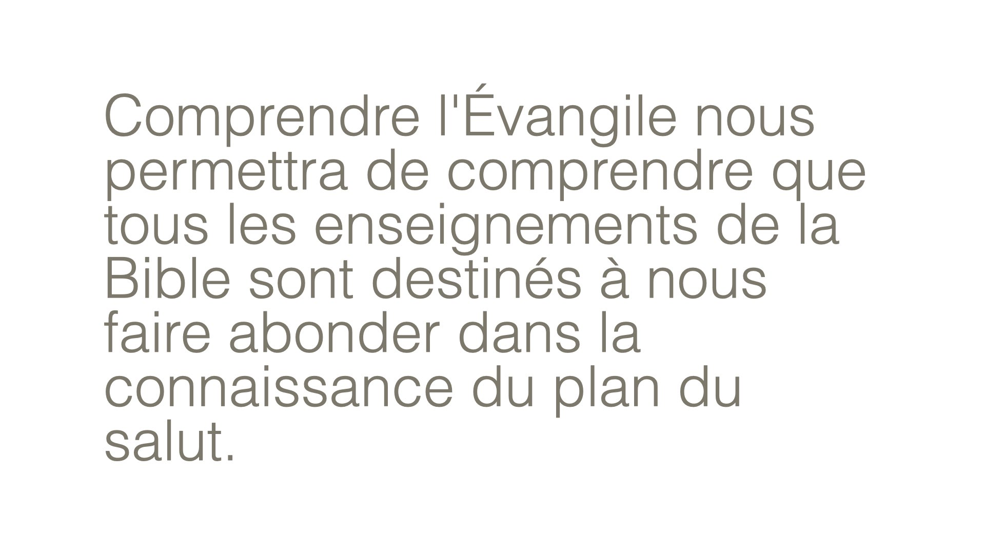

Slide 30
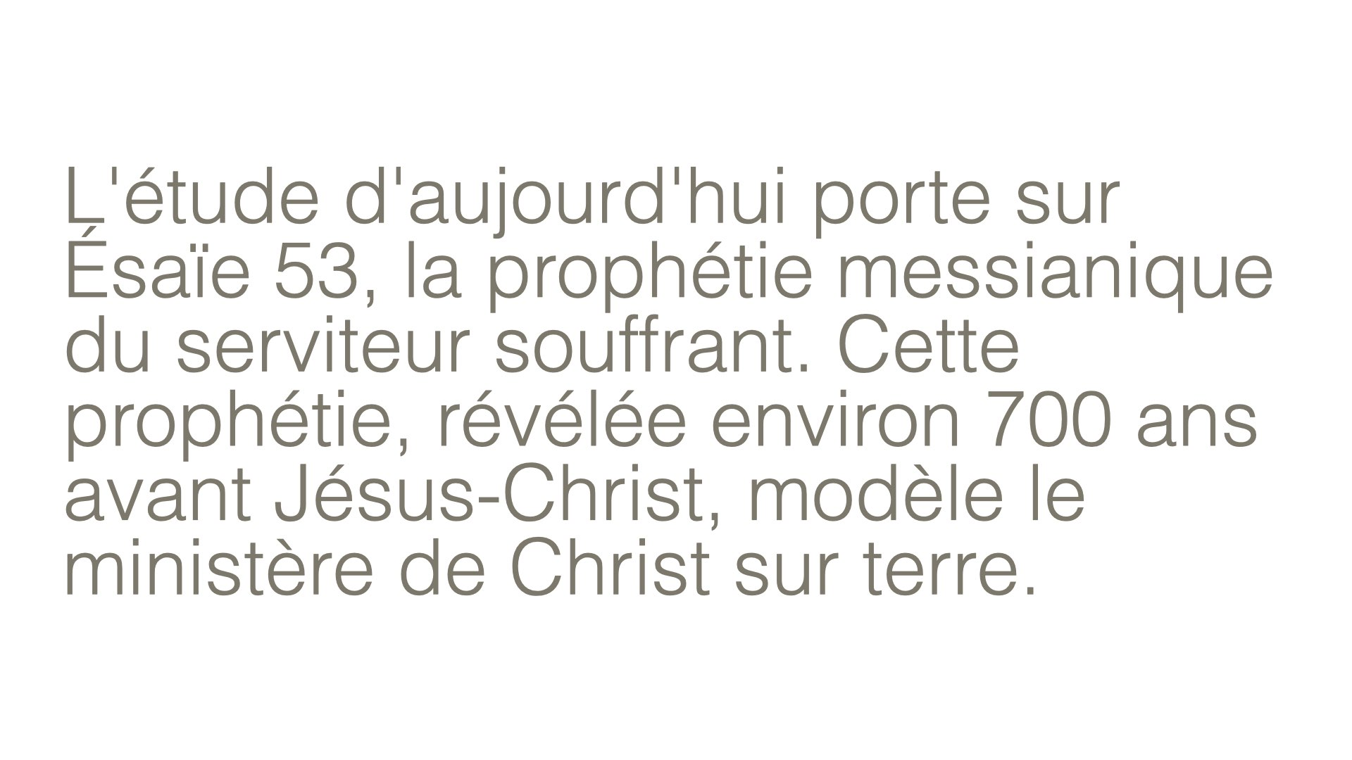

Slide 31
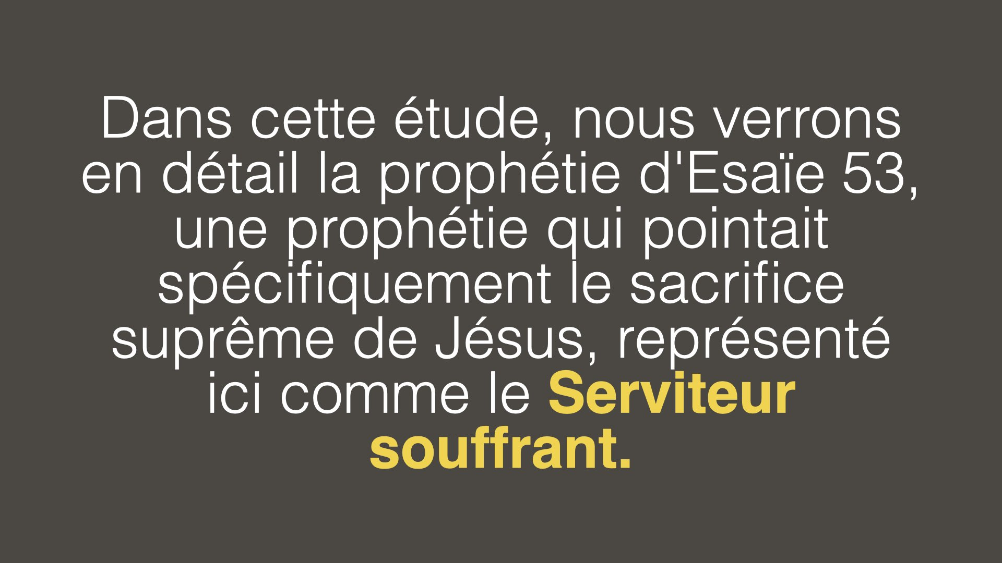

Slide 32


Slide 33
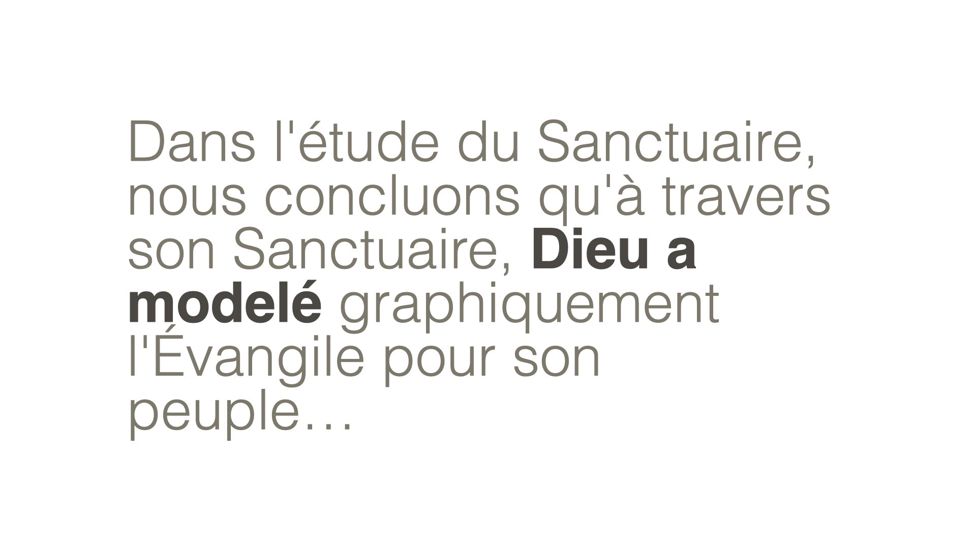

Slide 34
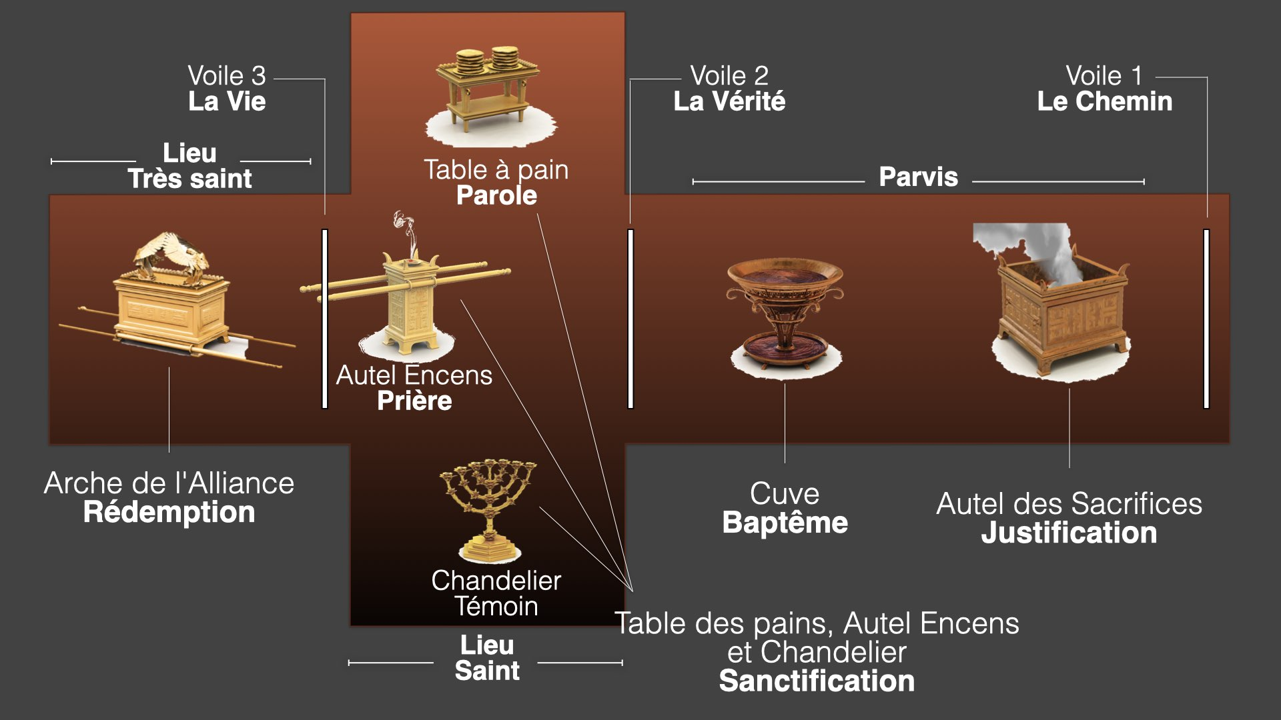
Notes:
Il est intéressant de noter que le mobilier a été disposé en croix.
Où voyons-nous la justification? Où voyons-nous le baptême? Où est la sanctification? Où est la rédemption?
Sur la croix, où tomberaient les pieds? Où serait la tête du Christ? Où tomberait le côté? Qu'est-ce qui est sorti du côté du Christ?

Slide 35
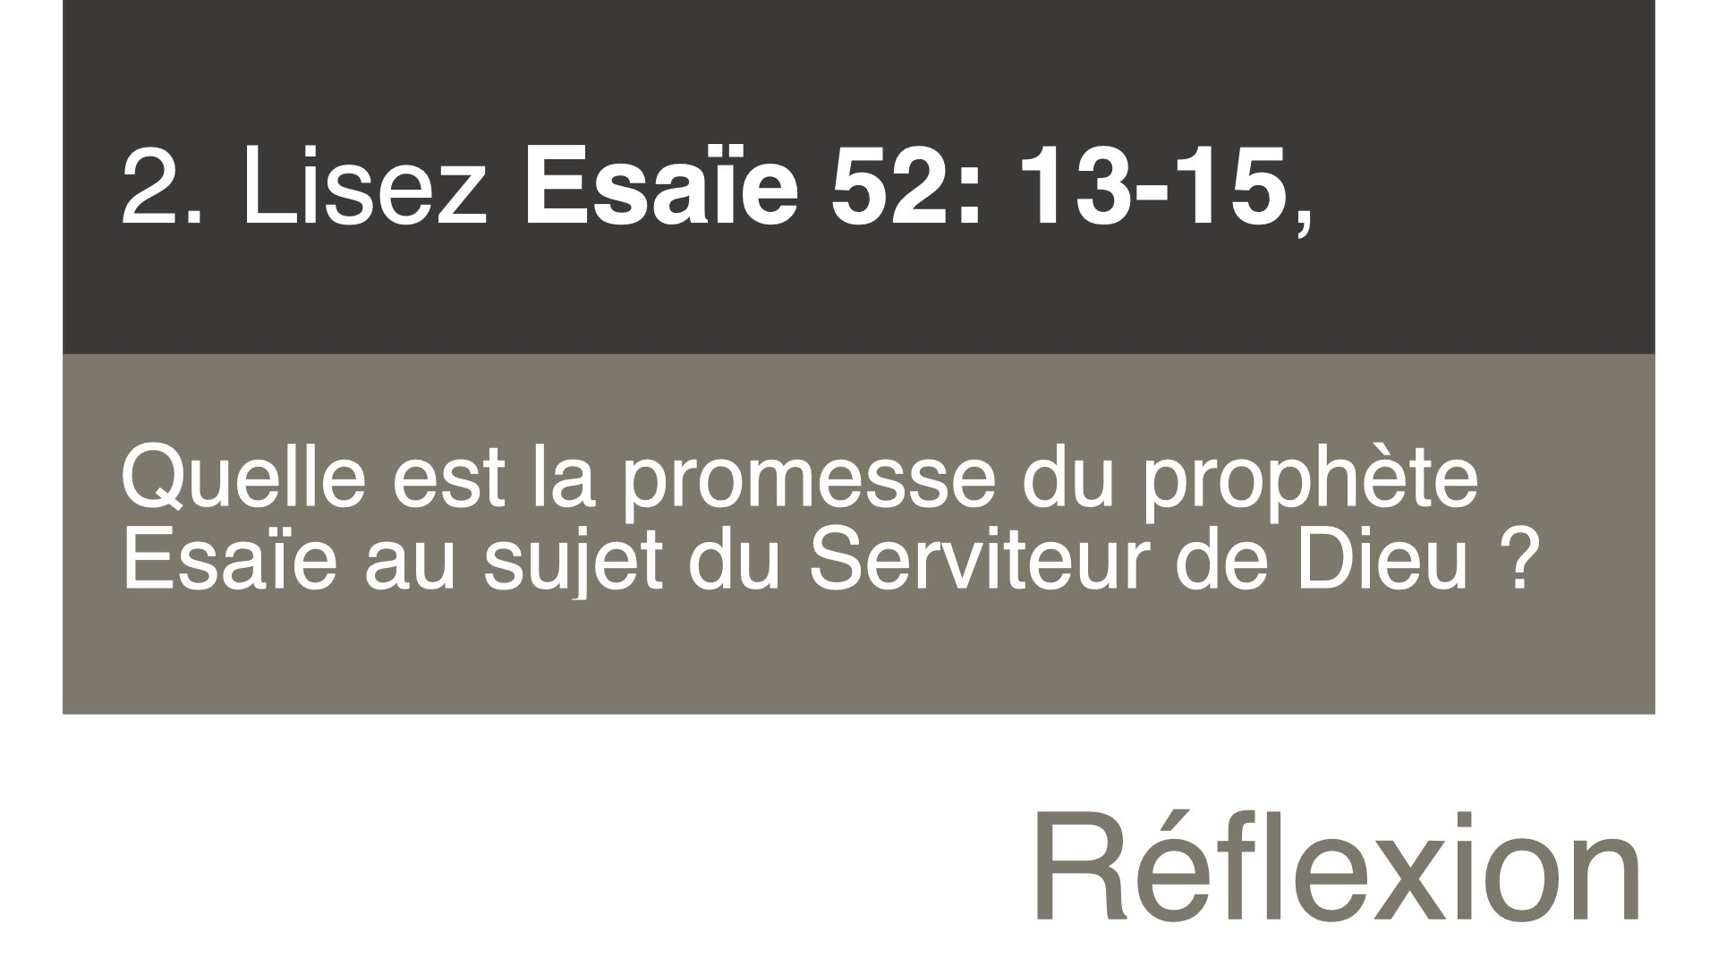

Slide 36
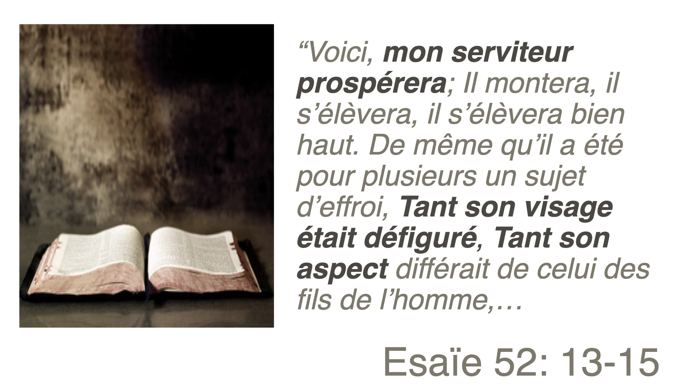

Slide 37
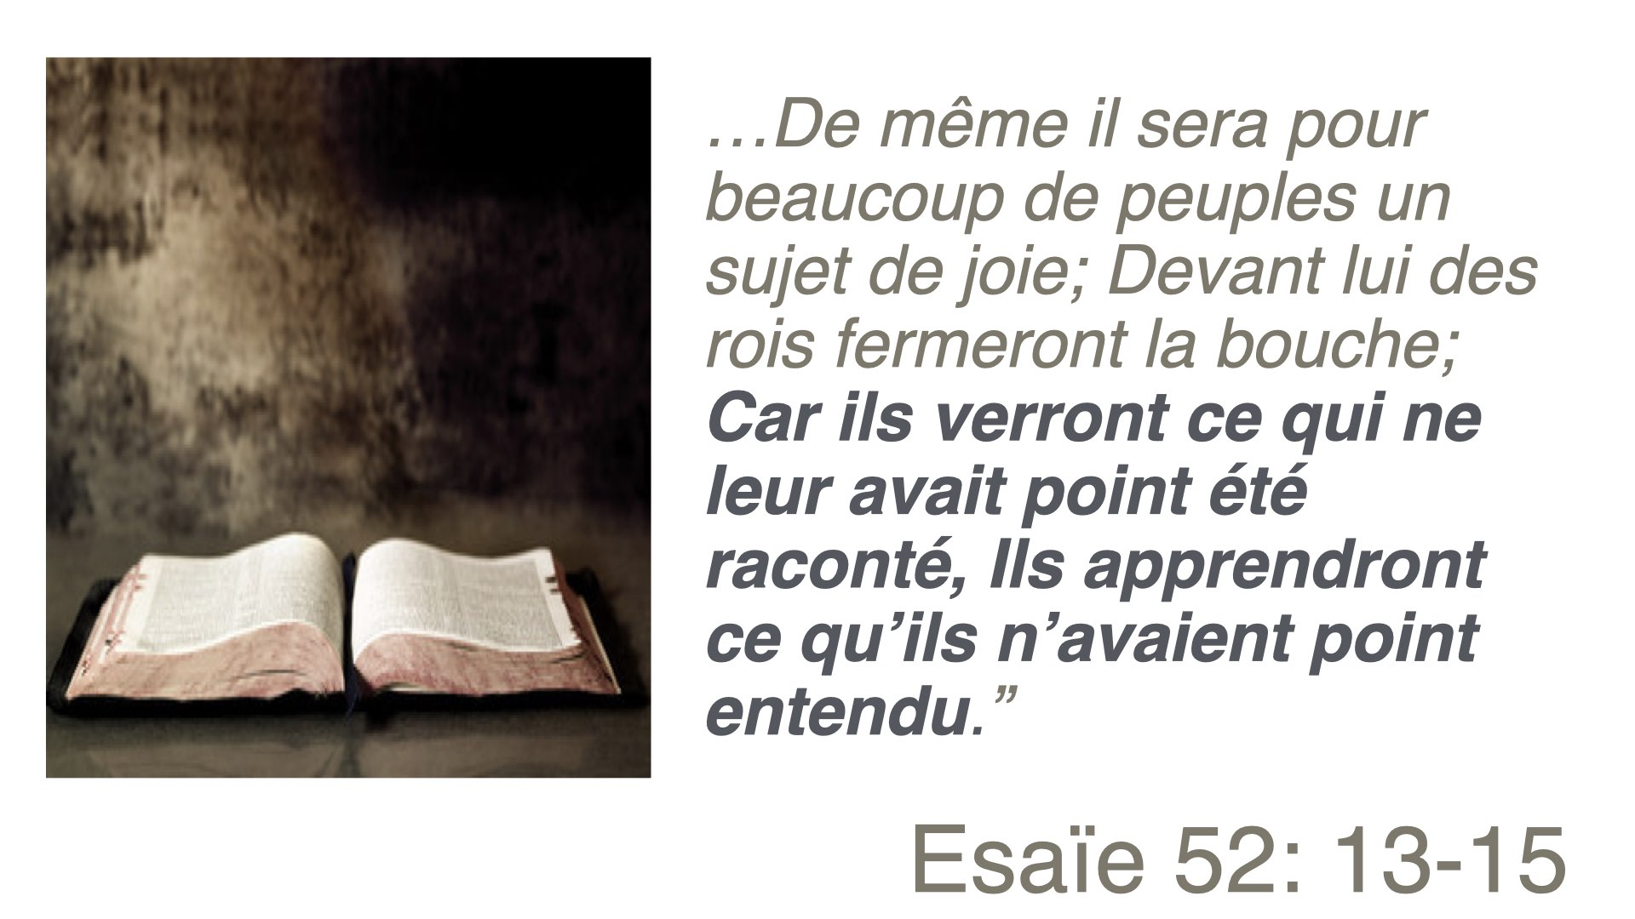
Notes:
2. Quelle est la promesse du prophète Esaïe au sujet du serviteur de Dieu ?
La prophétie du Serviteur souffrant commence dans Ésaïe 52.

Slide 38
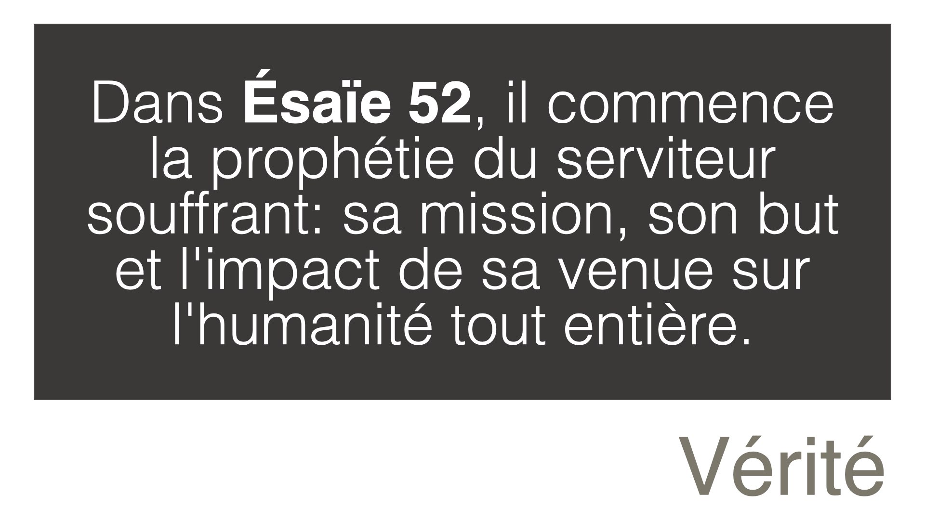

Slide 39
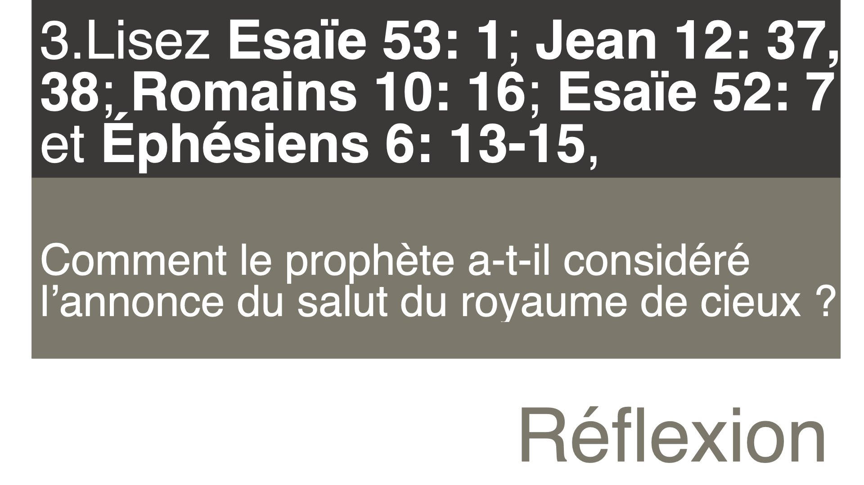

Slide 40
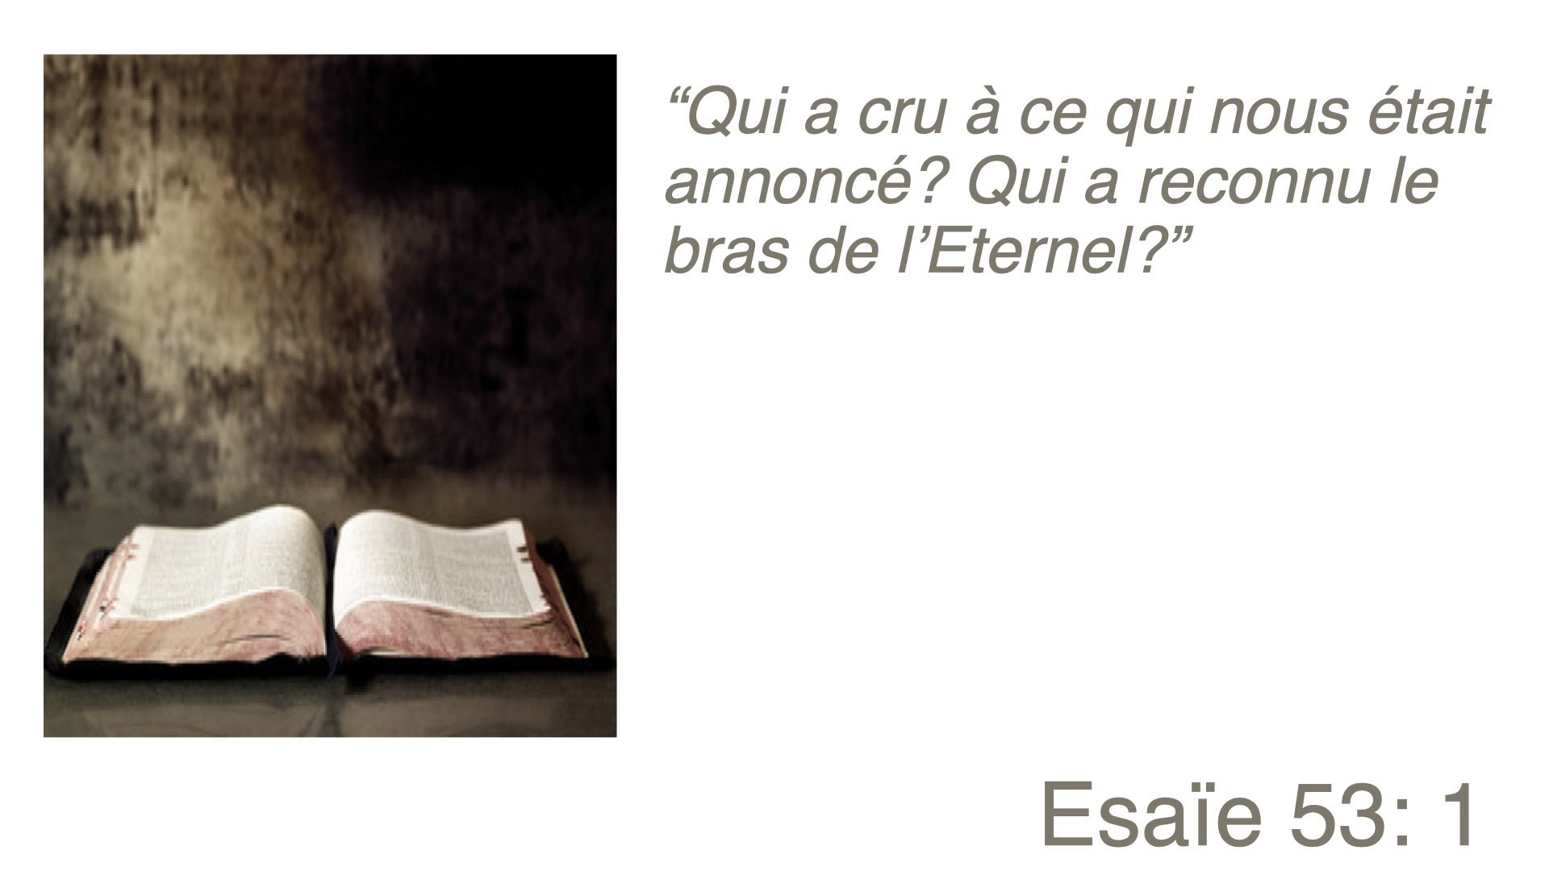
Notes:
3. Comment le prophète a-t-il considéré l’annonce du salut du royaume de cieux ?

Slide 41
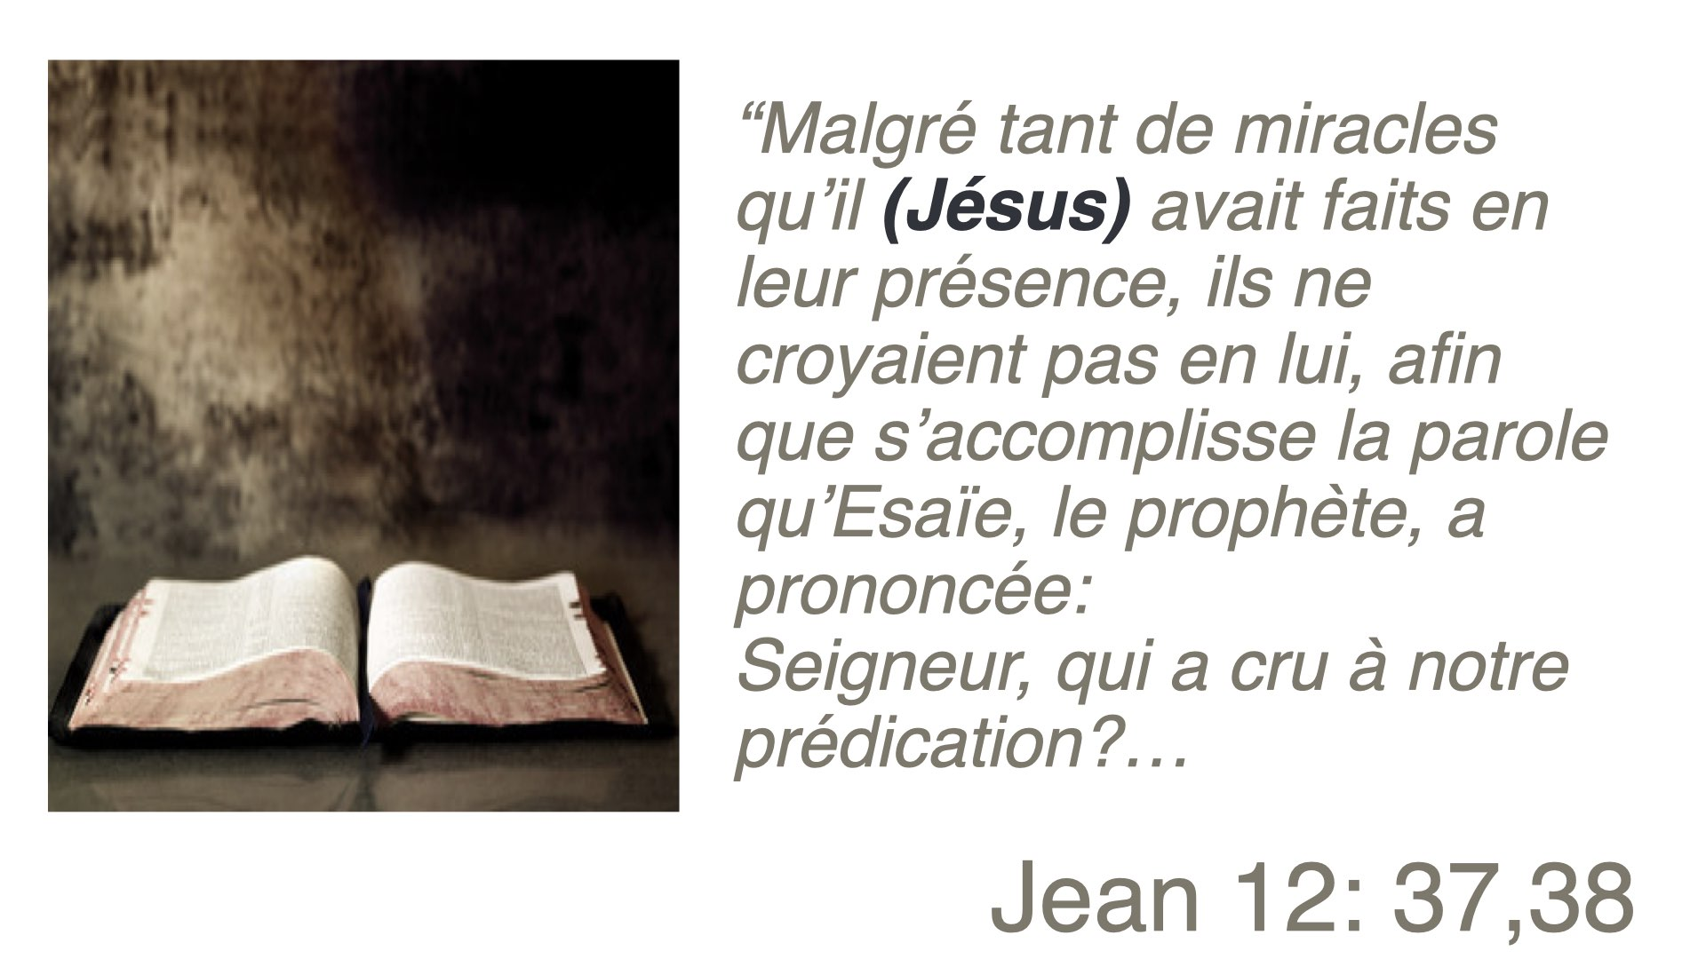

Slide 42

Notes:
3. Comment le prophète a-t-il considéré l’annonce du salut du royaume de cieux ?
L'apôtre Jean fait référence à la prophétie du serviteur souffrant.

Slide 43
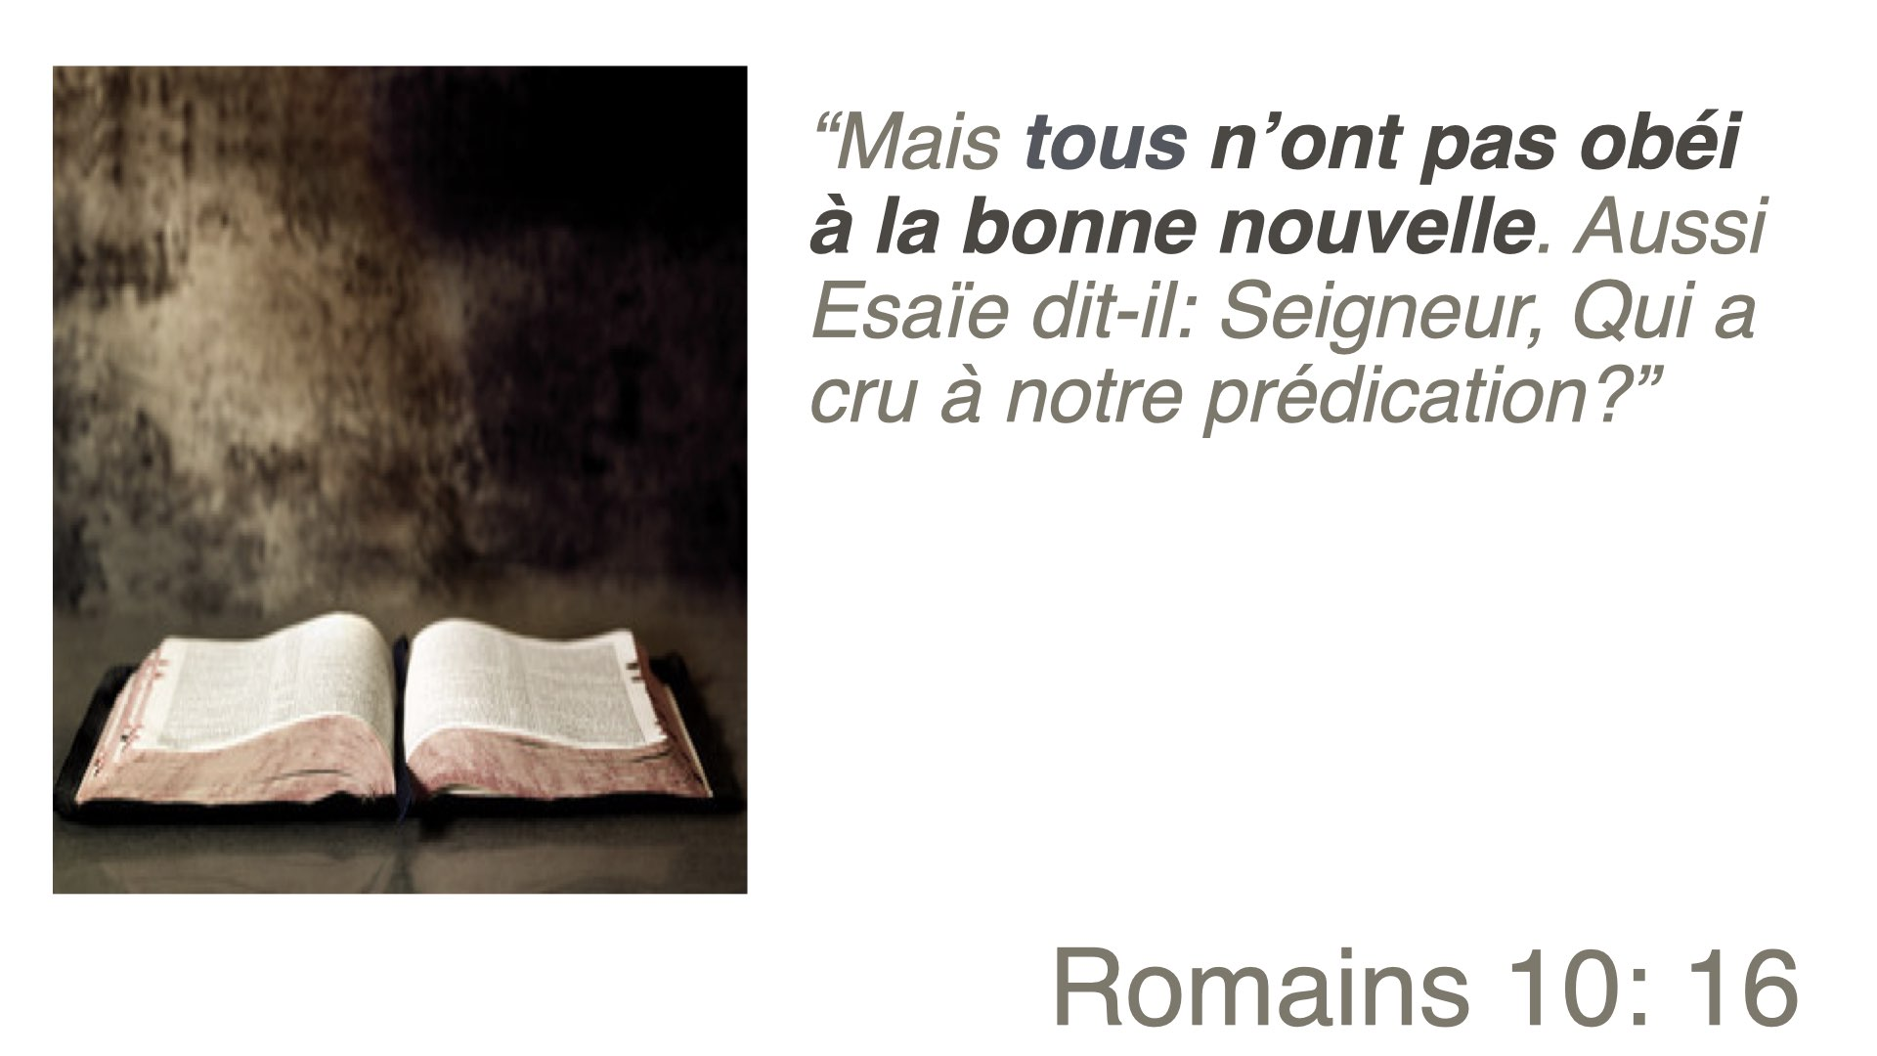
Notes:
3. Comment le prophète a-t-il considéré l’annonce du salut du royaume de cieux ?
De même l'apôtre Paul.

Slide 44


Slide 45


Slide 46
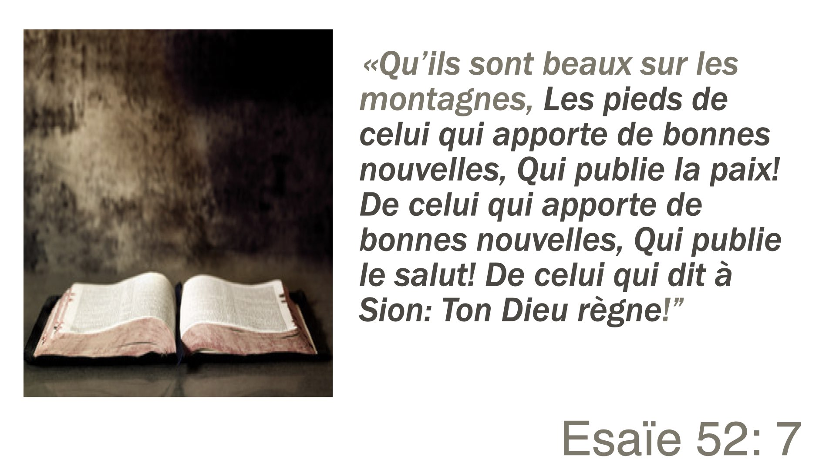
Notes:
L'Évangile doit se marcher, se bouger, se partager.

Slide 47
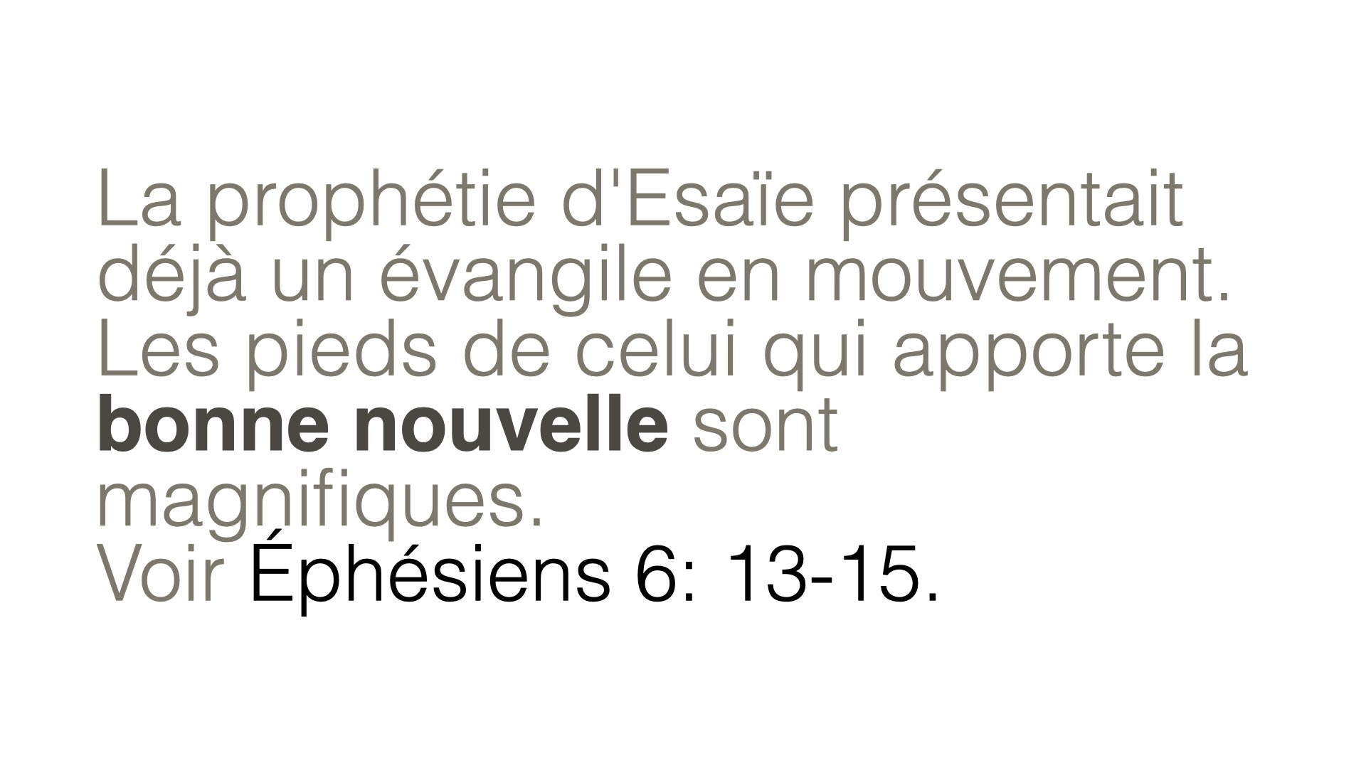

Slide 48
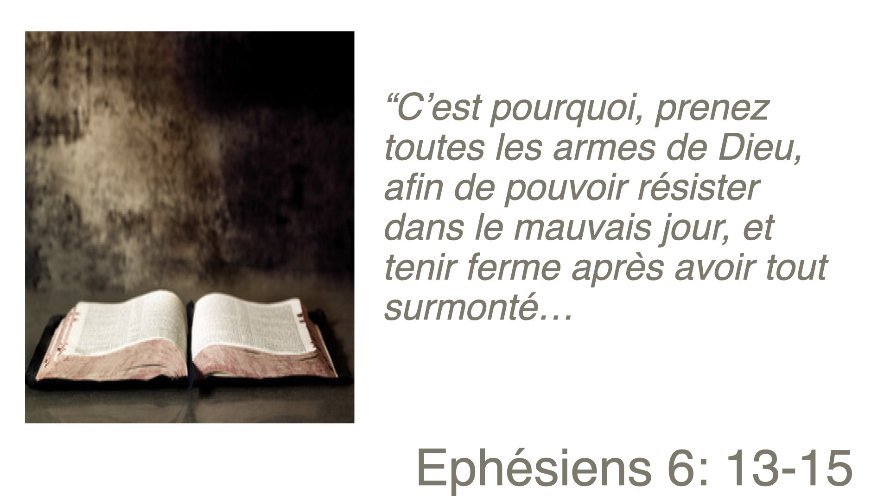

Slide 49
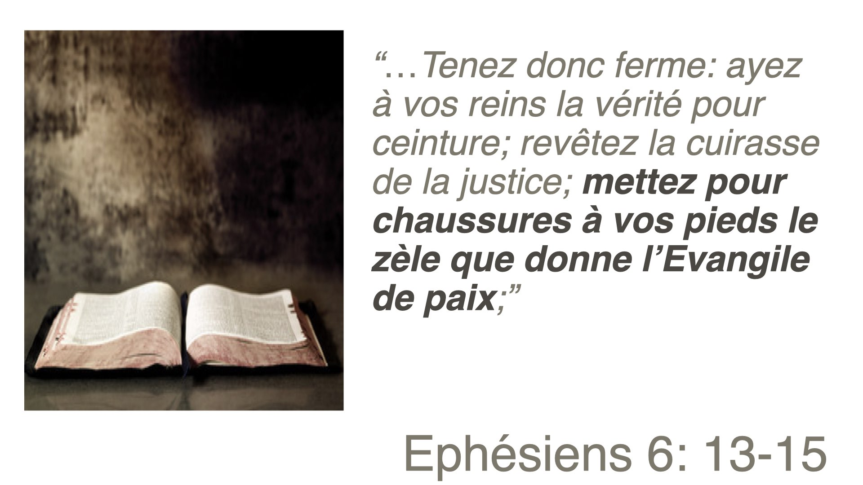

Slide 50
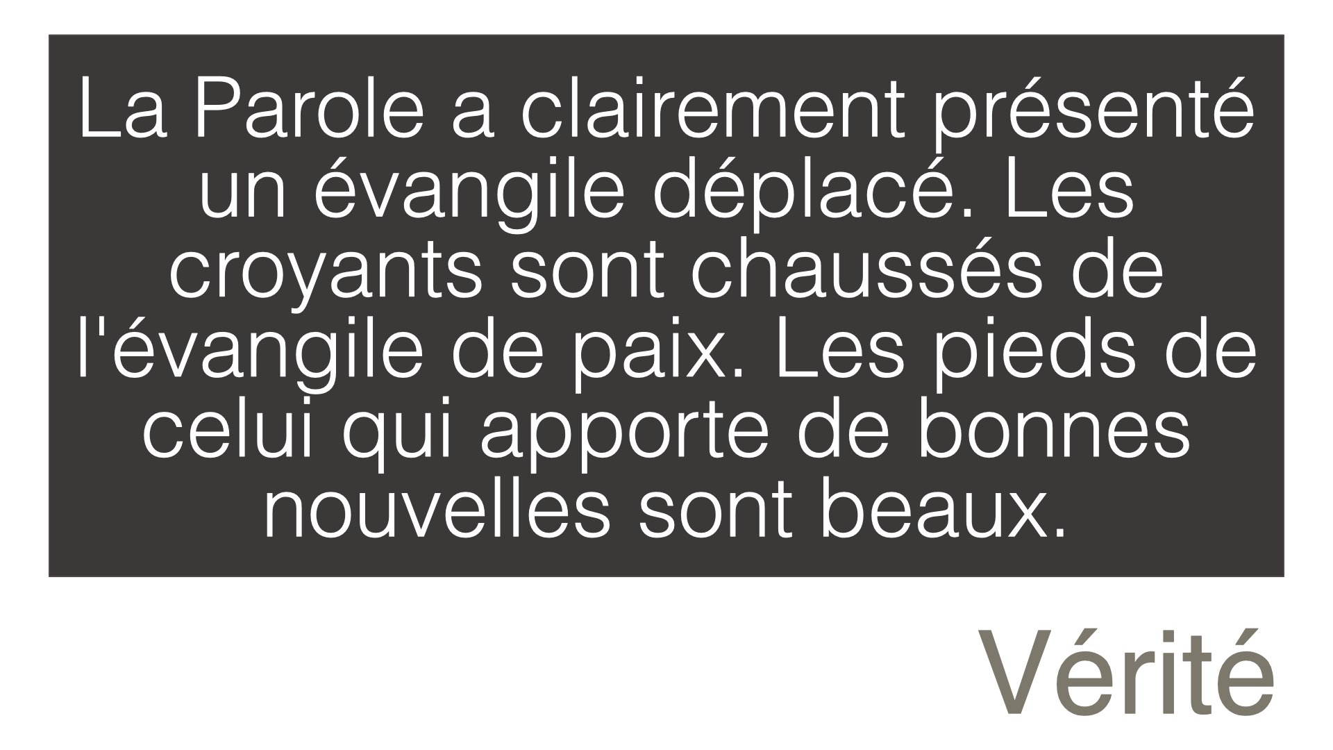

Slide 51
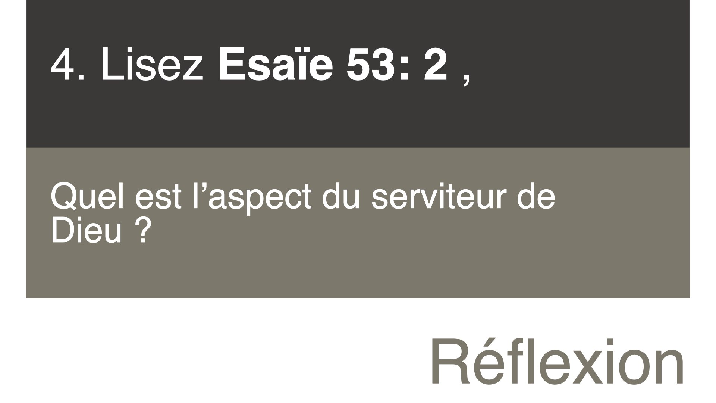

Slide 52
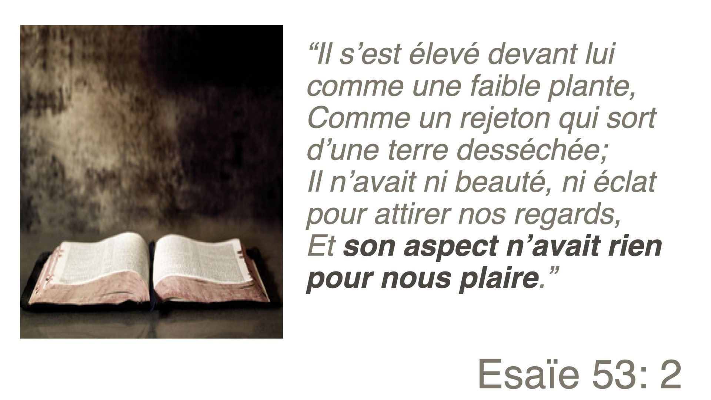
Notes:
4. Quel est l’aspect du serviteur de Dieu ?

Slide 53
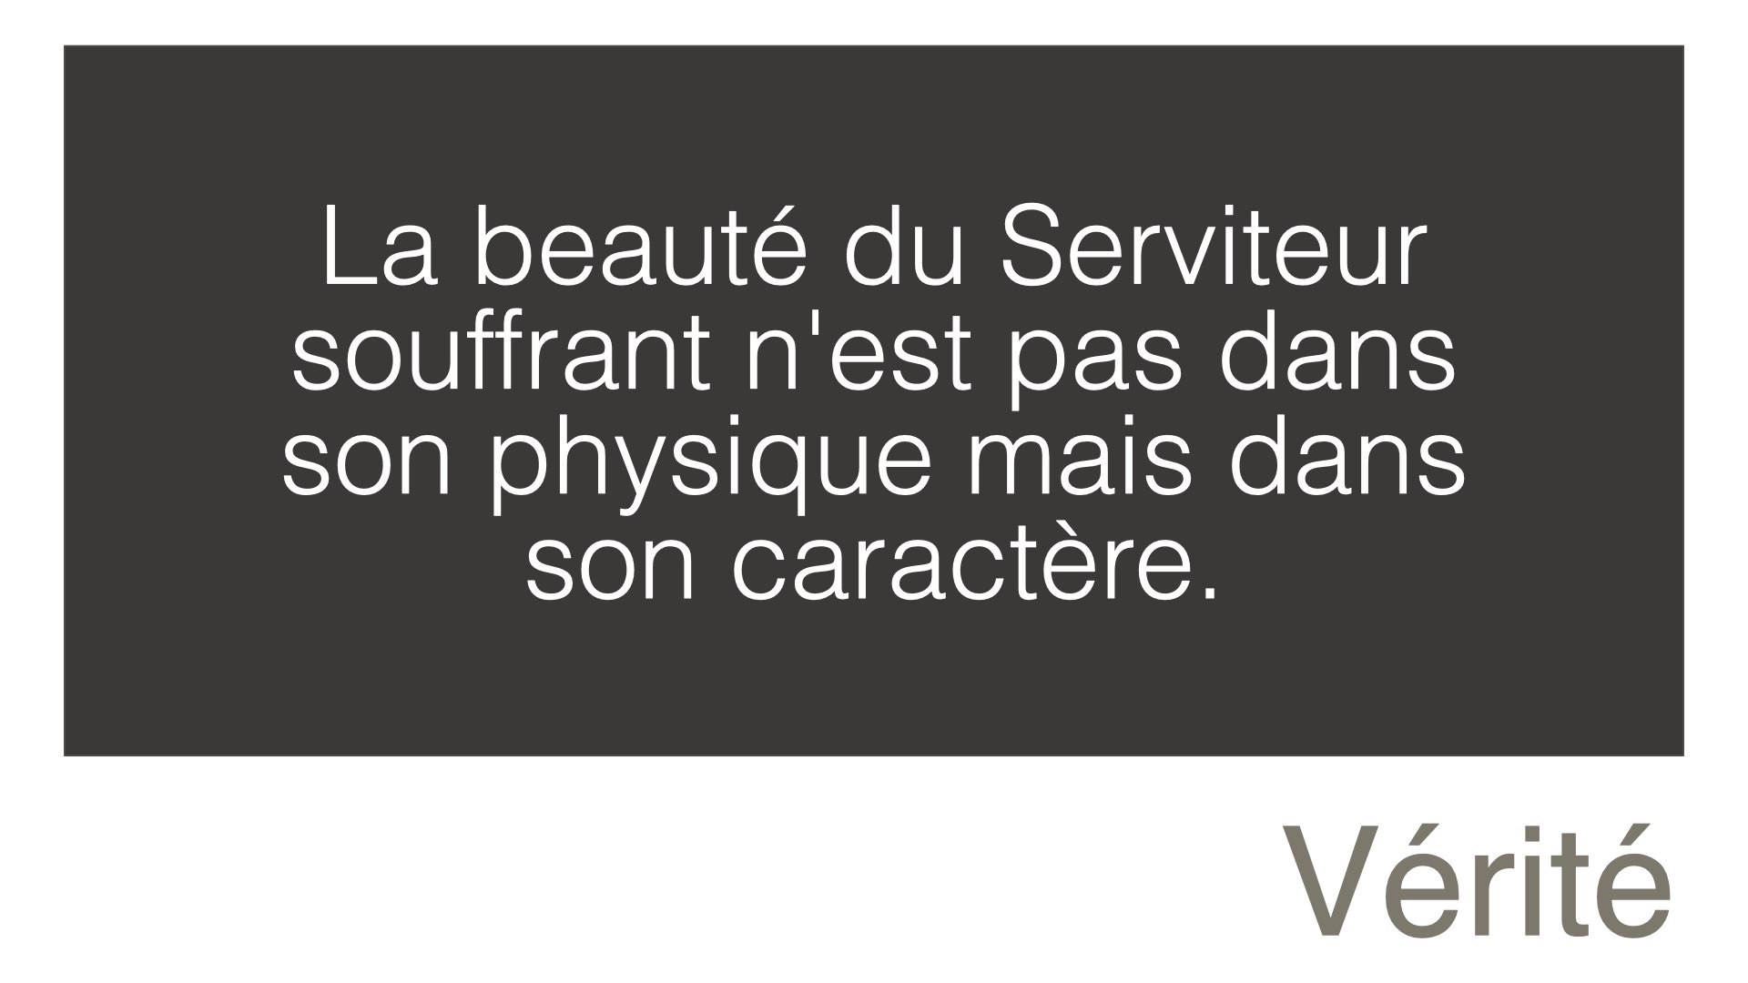

Slide 54
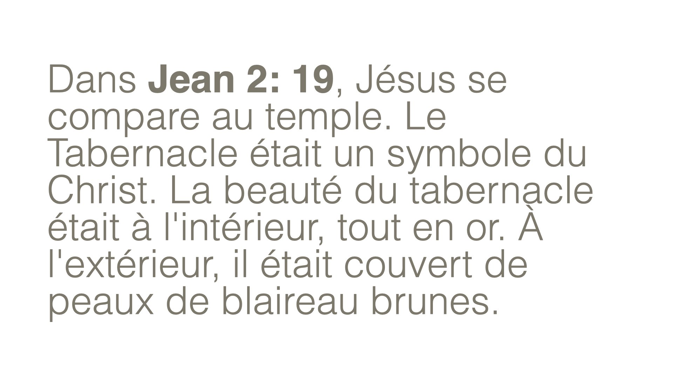
Notes:
Jean 2: 19
Jésus leur répondit: Détruisez ce temple, et en trois jours je le relèverai.
Jean 2: 21
Mais il parlait du temple de son corps.

Slide 55
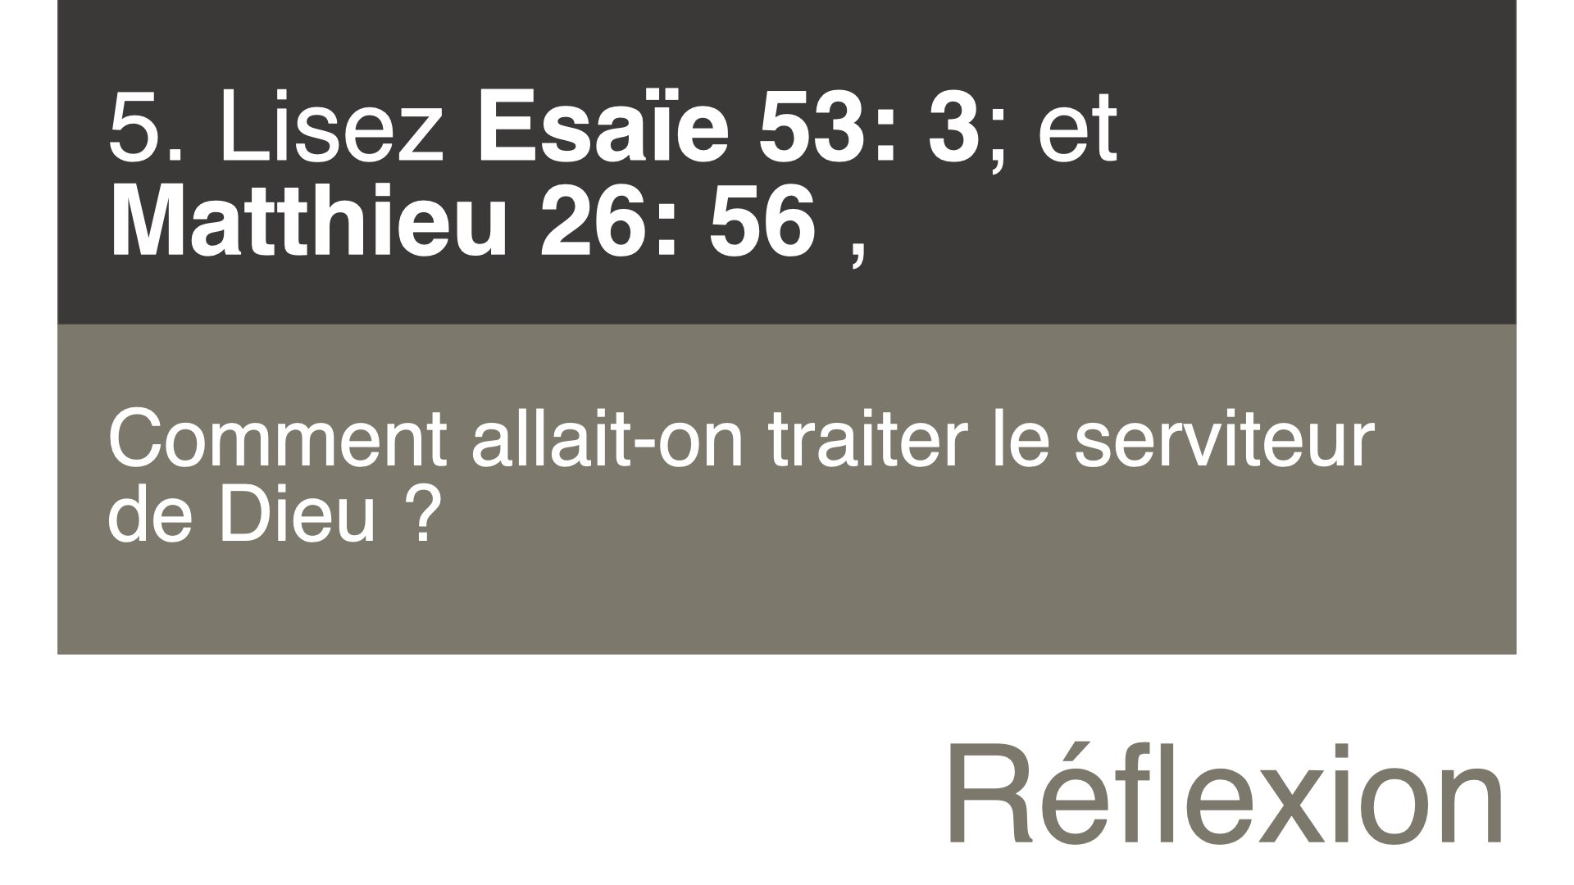

Slide 56
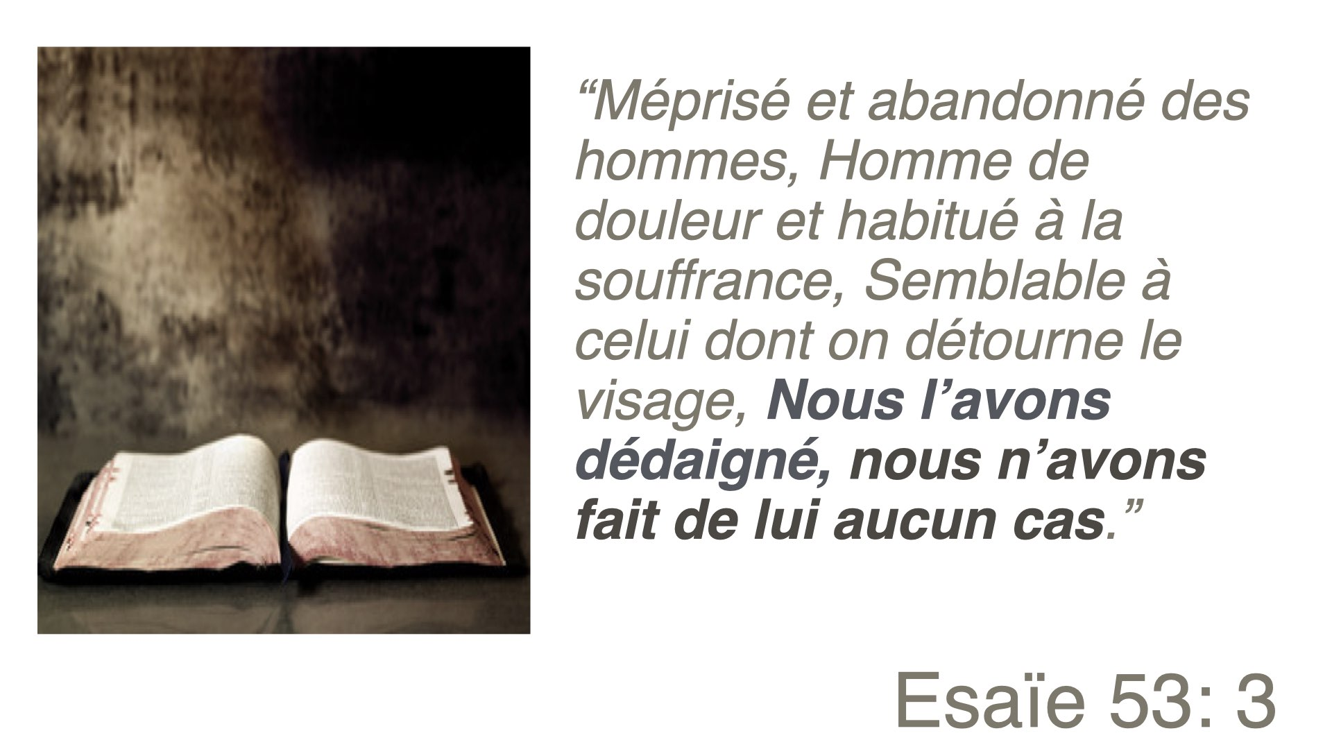
Notes:
5. Comment allait-on traiter le serviteur de Dieu ?

Slide 57
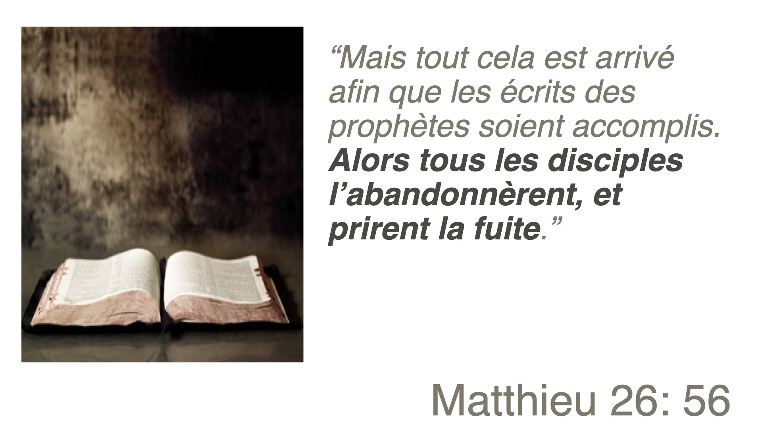
Notes:
5. Comment allait-on traiter le serviteur de Dieu ?

Slide 58
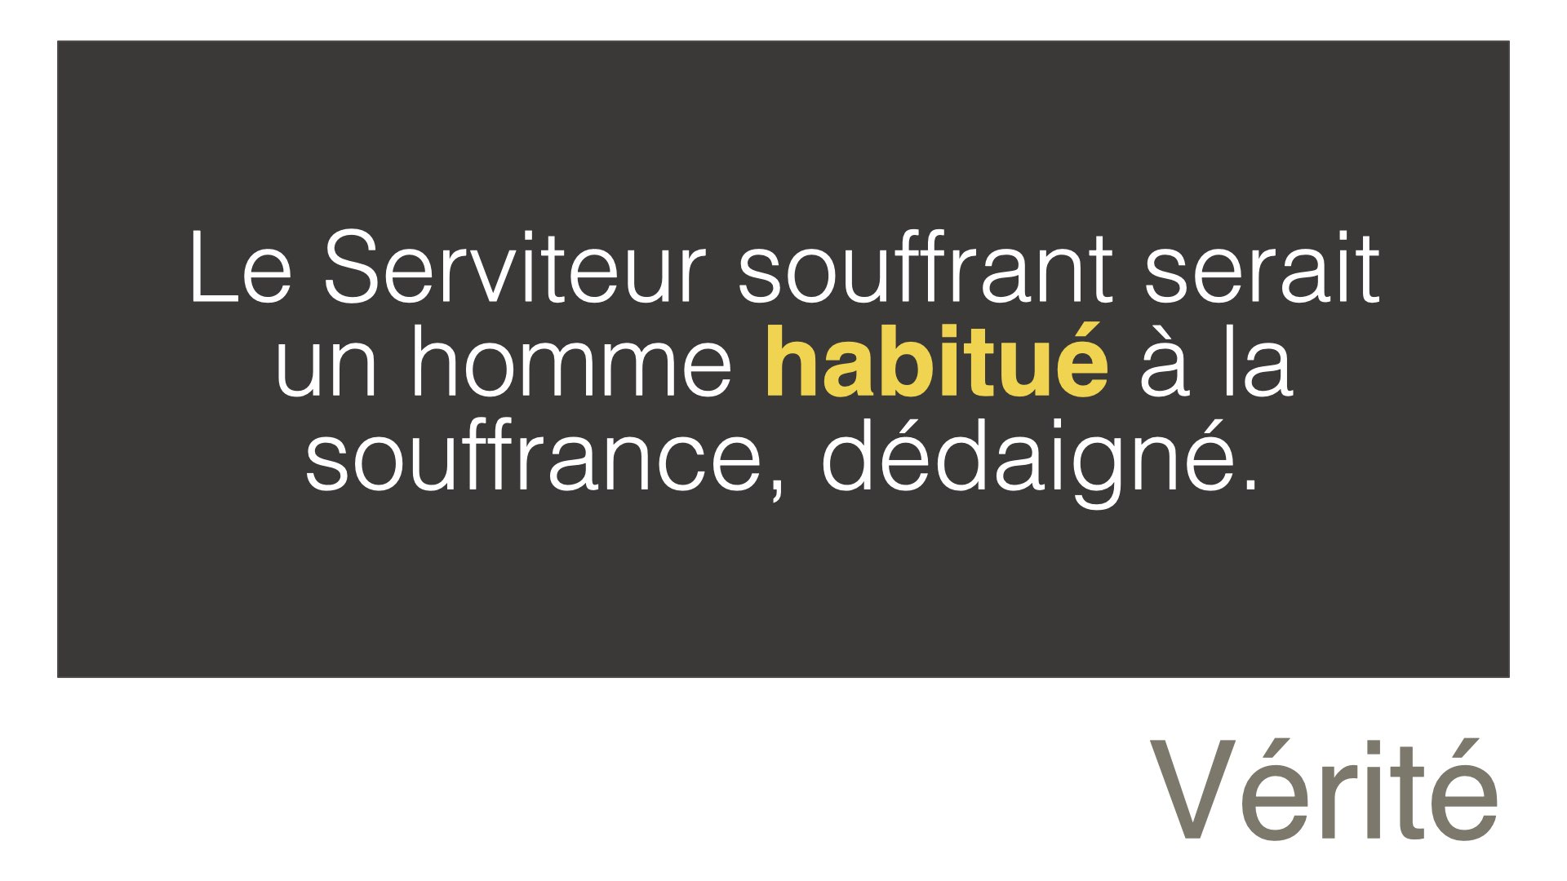

Slide 59
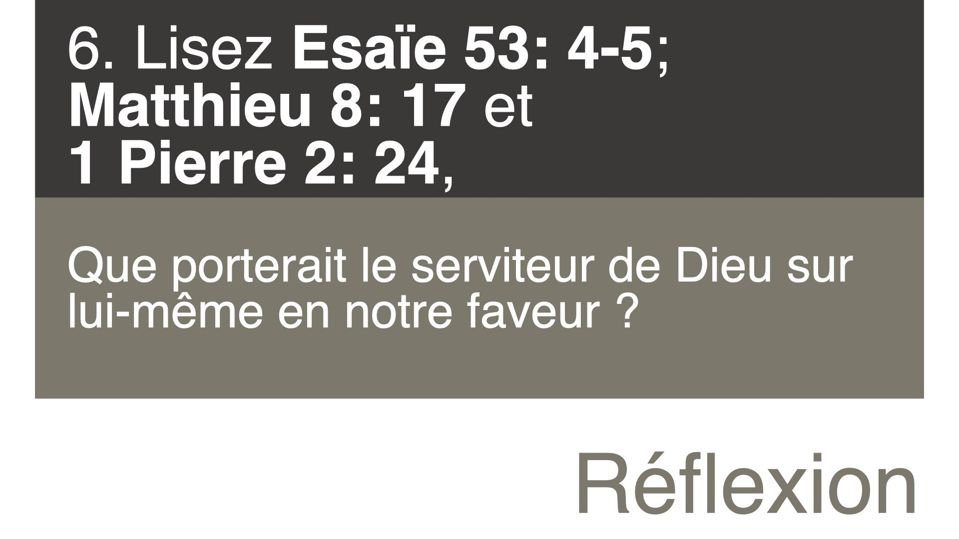

Slide 60
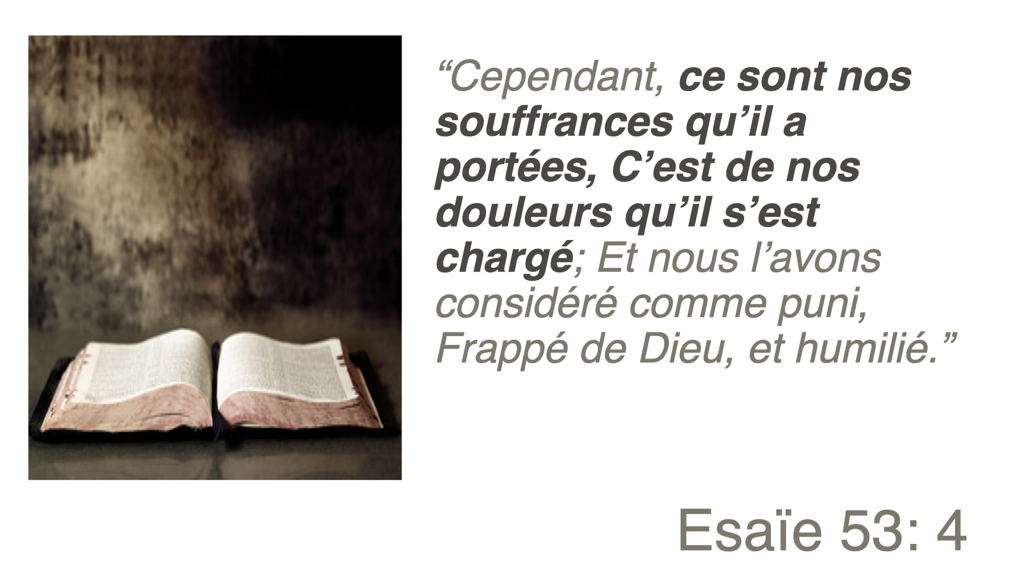
Notes:
6. Que porterait le serviteur de Dieu sur lui-même en notre faveur ?

Slide 61
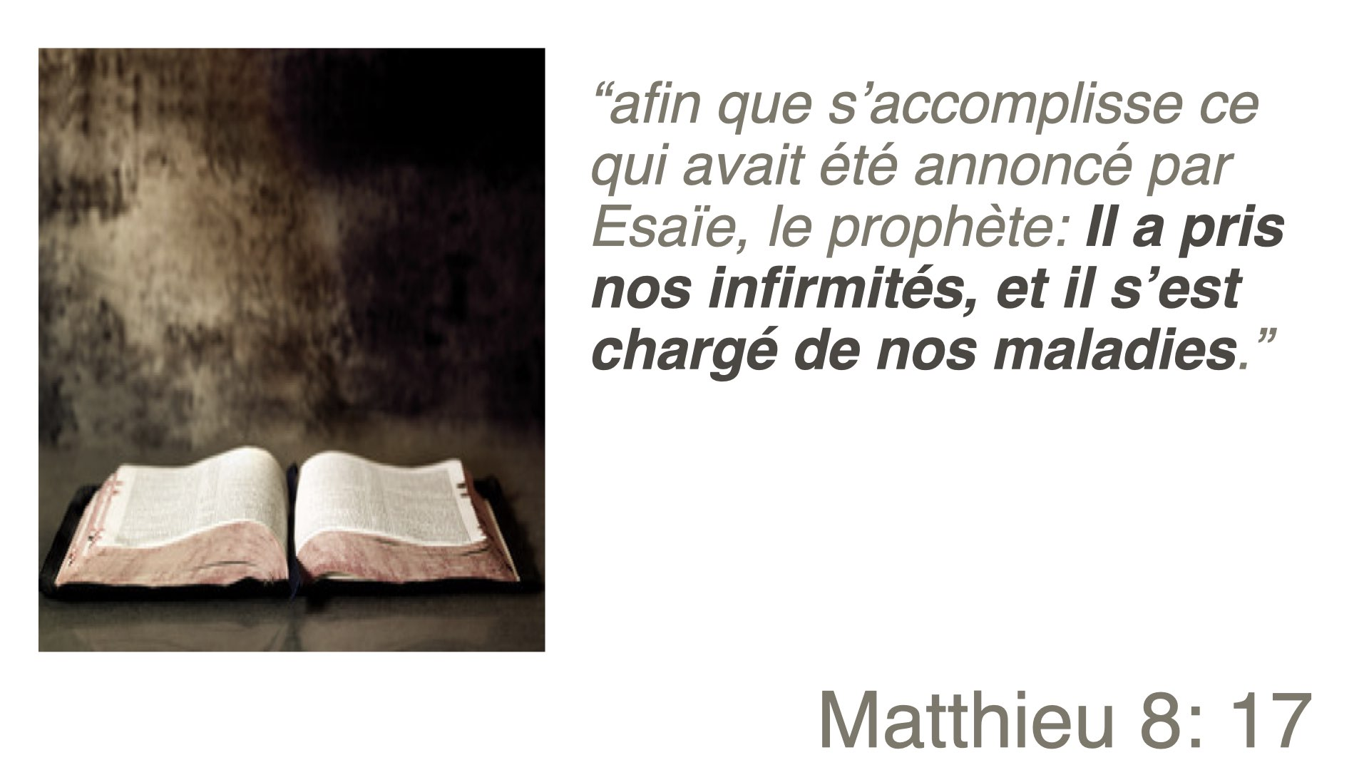
Notes:
6. Que porterait le serviteur de Dieu sur lui-même en notre faveur ?

Slide 62
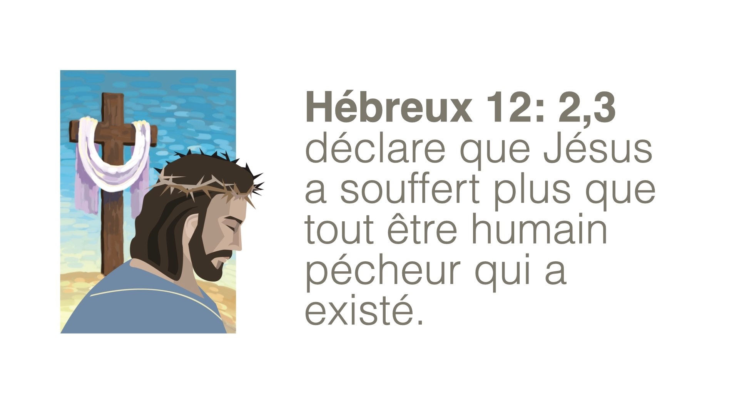

Slide 63
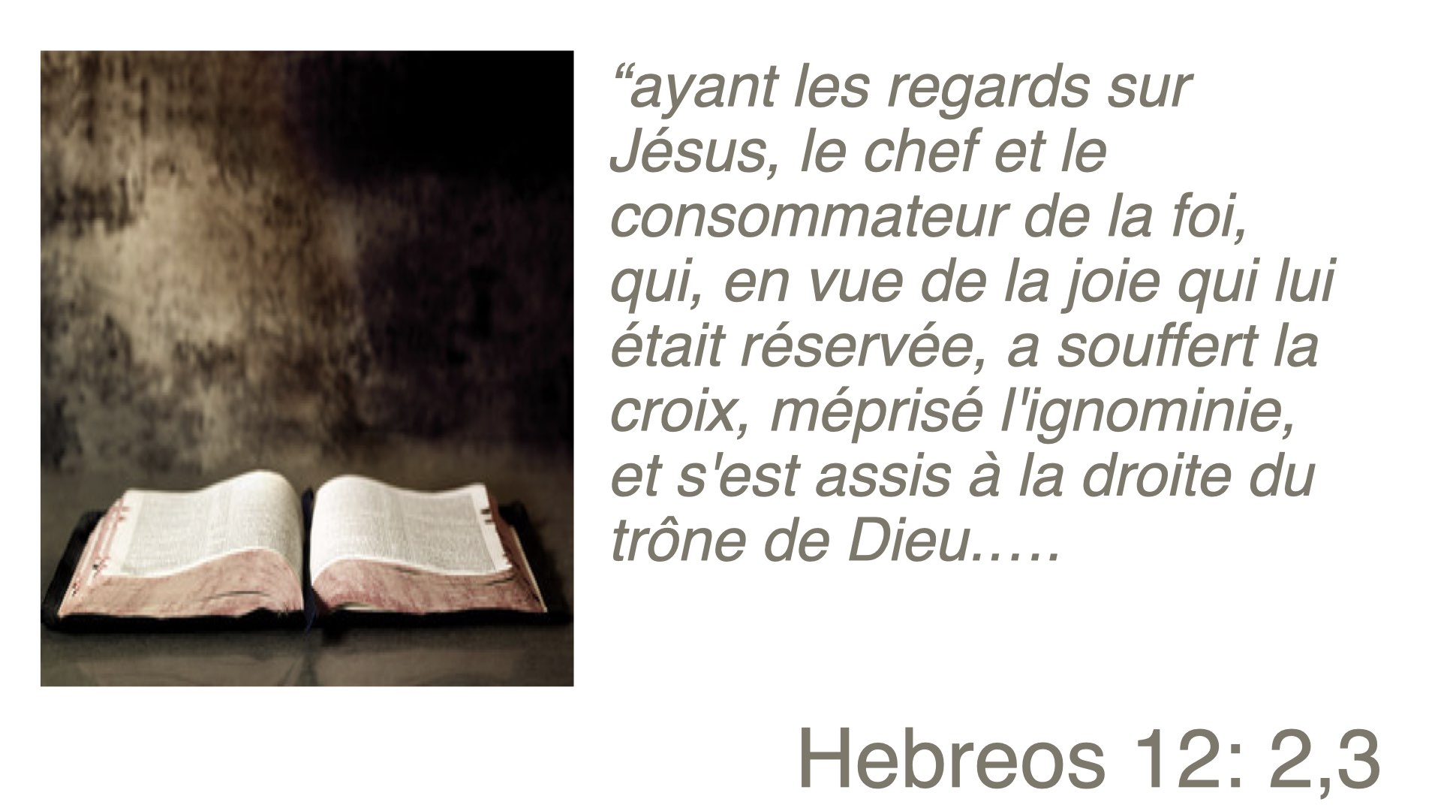

Slide 64


Slide 65

Notes:
6. Que porterait le serviteur de Dieu sur lui-même en notre faveur ?

Slide 66

Notes:
6. Que porterait le serviteur de Dieu sur lui-même en notre faveur ?

Slide 67


Slide 68


Slide 69

Notes:
7. Quel est notre comportement ?
C'est le concept expliqué dans Romains 3 qu'il n'y a même pas de juste.

Slide 70

Notes:
7. Quel est notre comportement ?

Slide 71

Notes:
7. Quel est notre comportement ?
L'apôtre Pierre se réfère au texte d'Esaïe pour mettre en évidence le Christ comme le vrai Berger.

Slide 72


Slide 73


Slide 74

Notes:
8. À quoi ce type de comportement se réfère-t-il et quelle action Dieu prendrait-il?

Slide 75


Slide 76

Notes:
8. À quoi ce type de comportement se réfère-t-il et quelle action Dieu prendrait-il?

Slide 77

Notes:
8. À quoi ce type de comportement se réfère-t-il et quelle action Dieu prendrait-il?

Slide 78


Slide 79


Slide 80


Slide 81


Slide 82


Slide 83


Slide 84


Slide 85


Slide 86


Slide 87

Notes:
9. Quelle serait le comportement du serviteur de Dieu ?

Slide 88


Slide 89


Slide 90


Slide 91

Notes:
9. Quelle serait le comportement du serviteur de Dieu ?

Slide 92


Slide 93


Slide 94


Slide 95

Notes:
10. D’où serait retranché le serviteur de Dieu ?

Slide 96


Slide 97


Slide 98


Slide 99

Notes:
11. Où serait mis son sépulcre ?

Slide 100


Slide 101

Notes:
11. Où serait mis son sépulcre ?

Slide 102


Slide 103


Slide 104


Slide 105

Notes:
12. Quel genre de vie, le serviteur de Dieu mènerait-il ?

Slide 106

Notes:
12. Quel genre de vie, le serviteur de Dieu mènerait-il ?

Slide 107

Notes:
12. Quel genre de vie, le serviteur de Dieu mènerait-il ?

Slide 108


Slide 109


Slide 110


Slide 111

Notes:
13. Qui allait briser le serviteur de Dieu et pourquoi ?

Slide 112


Slide 113


Slide 114

Notes:
14. Combien d’âmes seraient justifiés par le serviteur et comment le Père verrait cela ?

Slide 115

Notes:
14. Combien d’âmes seraient justifiés par le serviteur et comment le Père verrait cela ?

Slide 116


Slide 117


Slide 118

Notes:
15. Que déverserait le serviteur et par qui?

Slide 119

Notes:
15. Que déverserait le serviteur et par qui?

Slide 120


Slide 121

Notes:
15. Que déverserait le serviteur et par qui?
Dieu avait déclaré que la vie est dans le sang. Le sang versé dans les sacrifices a impliqué la vie renversée.

Slide 122


Slide 123


Slide 124


Slide 125


Slide 126


Slide 127


Slide 128


